Slide 1




千锋HTML5大前端教研院
Web3.0·从入门到实战
主讲人： 陆荣涛
Vue+Web3.js+Solidity
Notes:
● 大家好,我是 h5 大前端学科 教研院 李悦凯
● 第一次跟大家线上交流, 很荣幸跟大家分享我对 web3以及它背后技术的理解,可能前半部分会比较枯燥,大家,尽量别.睡着了
.我先做个自我介绍

Slide 2
前言· 课程安排
Web3.0 快速入门
打造链上简历DApp
Notes:
为什么说 web3 会聊区块链呢, 因为要实现 去中心化的 无需许可 0信任 原生支付 就要依托于区块链技术。
由此可见 web3 只是一个概念，而区块链是技术实现路径。
看看国家层面 对区块链技术的重视
我们处在早期发展阶段，面临很多的机会
掌握区块链技术对于未来发展很重要

Slide 3
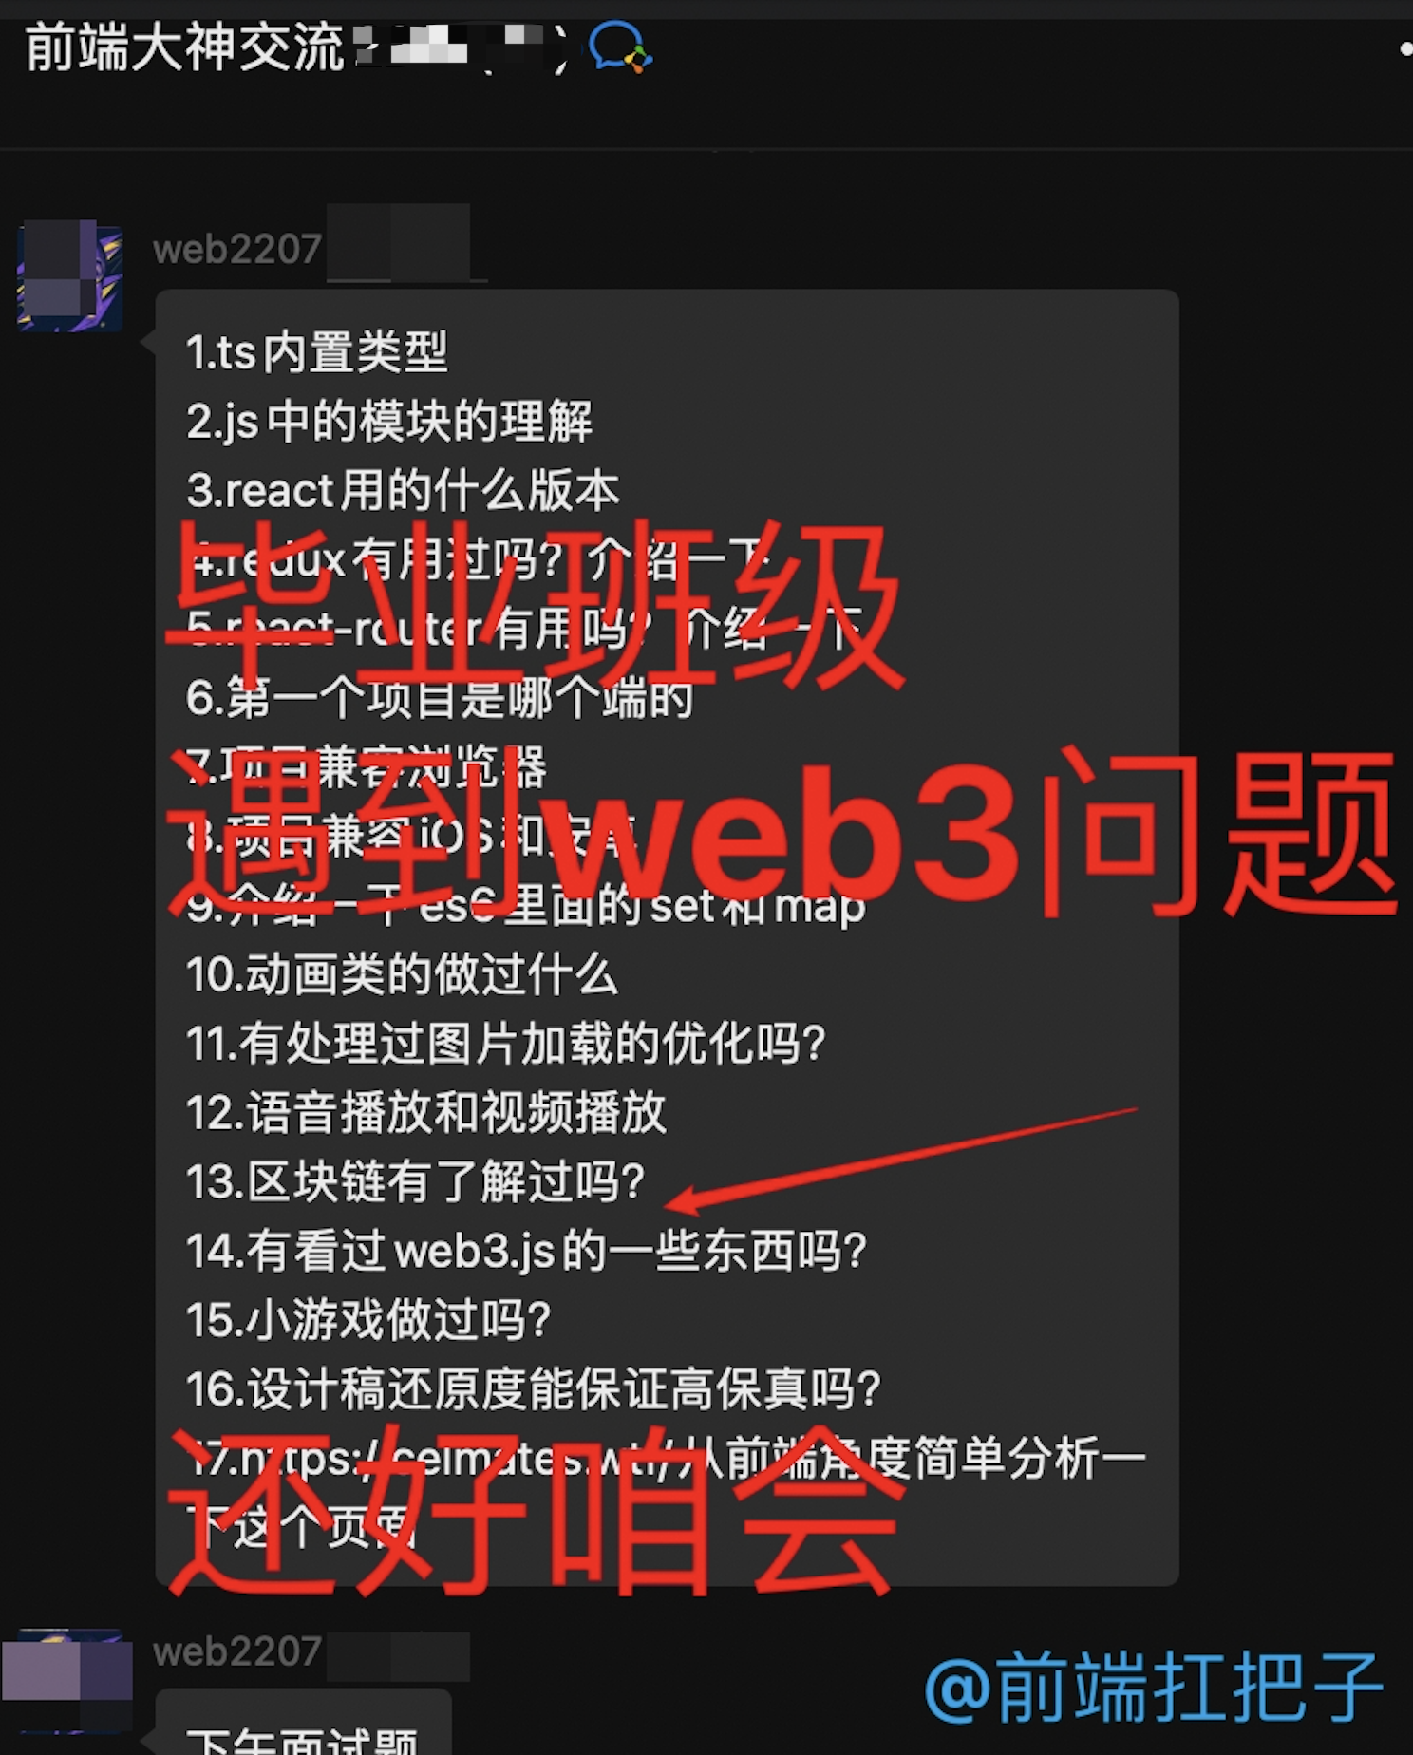
面试· 面试反馈
Notes:
为什么说 web3 会聊区块链呢, 因为要实现 去中心化的 无需许可 0信任 原生支付 就要依托于区块链技术。
由此可见 web3 只是一个概念，而区块链是技术实现路径。
看看国家层面 对区块链技术的重视
我们处在早期发展阶段，面临很多的机会
掌握区块链技术对于未来发展很重要

Slide 4
面试· Web3面试最常见的10个问题
1、什么是web3？web2和web3的区别？
2、PoW（工作量证明）和PoS（权益证明）有什么区别？
3、比特币和以太坊有什么区别？
4、什么是智能合约？
5、公钥和私钥？
6、简要说一下什么是dapp，dao，gamefi，defi？
7、什么是Gas？
8、你用一句话讲一下amm机制？
9、你玩过一些什么应用？
10、opensea和looksrare的区别？
Notes:
为什么说 web3 会聊区块链呢, 因为要实现 去中心化的 无需许可 0信任 原生支付 就要依托于区块链技术。
由此可见 web3 只是一个概念，而区块链是技术实现路径。
看看国家层面 对区块链技术的重视
我们处在早期发展阶段，面临很多的机会
掌握区块链技术对于未来发展很重要

Slide 5
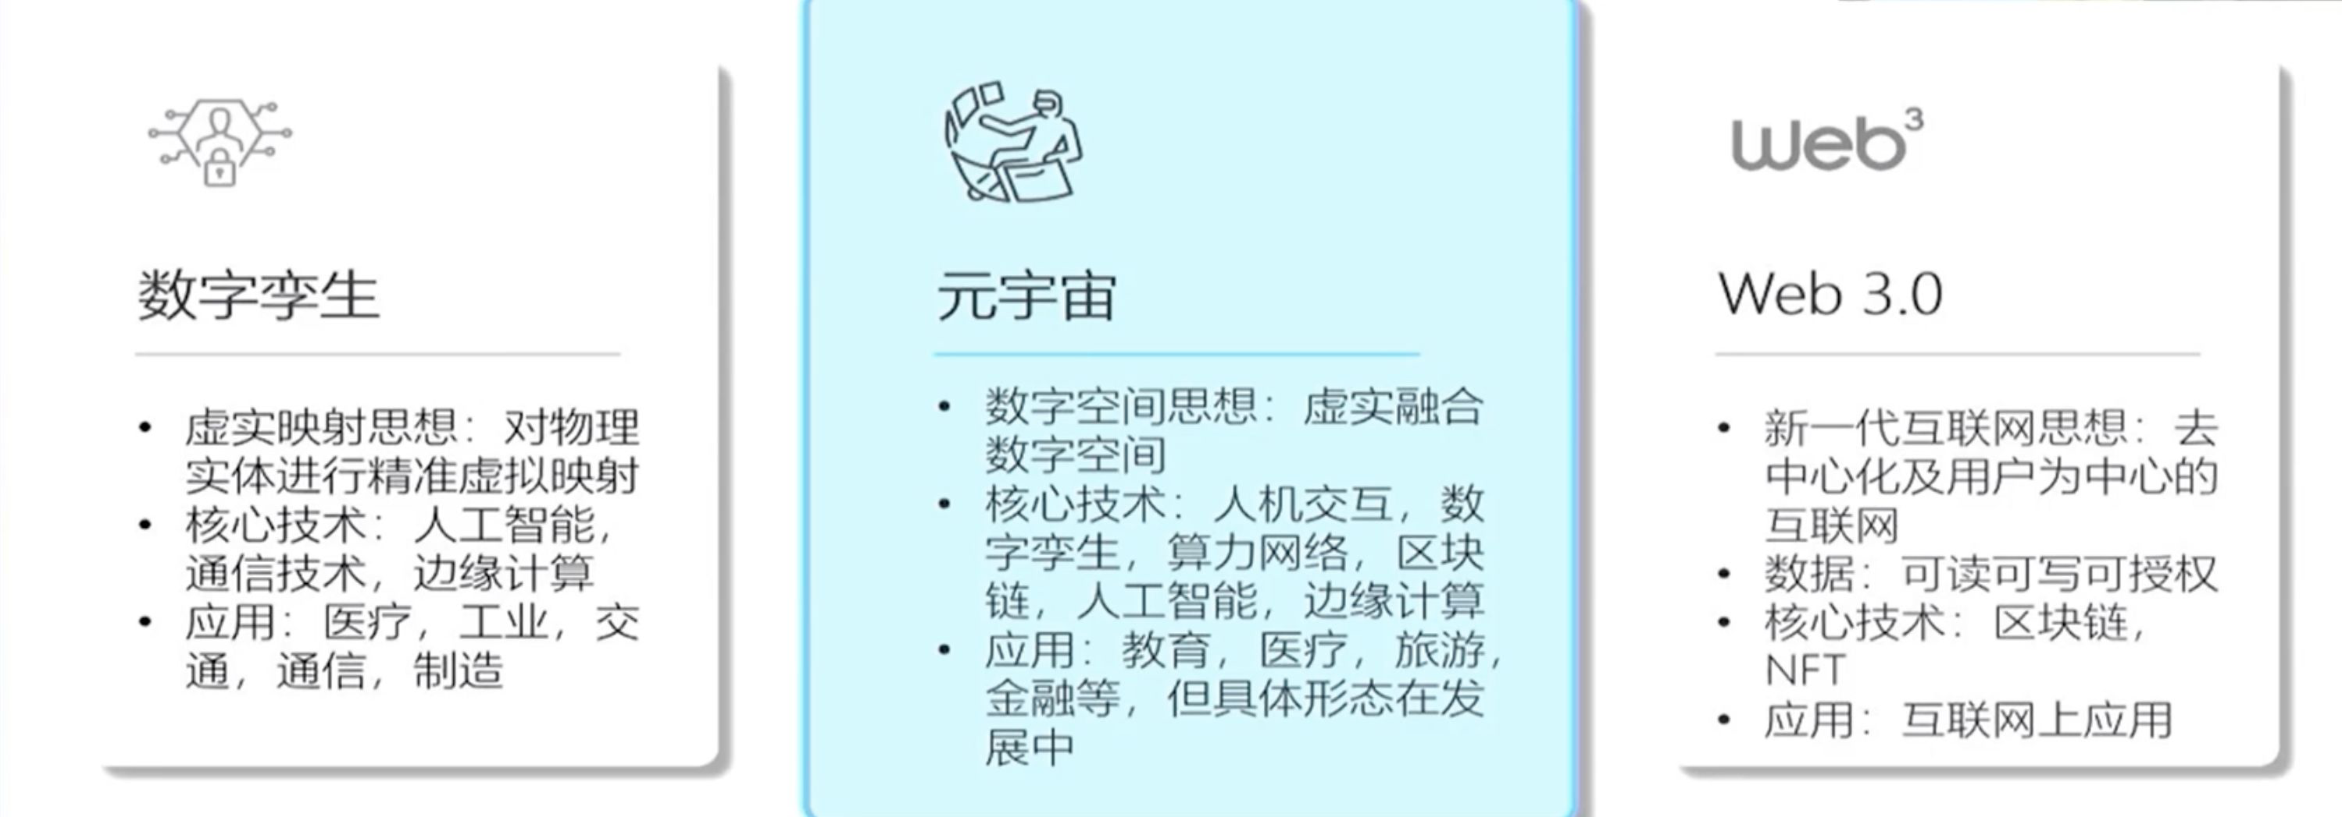
元宇宙· 元宇宙概念比较
Notes:
为什么说 web3 会聊区块链呢, 因为要实现 去中心化的 无需许可 0信任 原生支付 就要依托于区块链技术。
由此可见 web3 只是一个概念，而区块链是技术实现路径。
看看国家层面 对区块链技术的重视
我们处在早期发展阶段，面临很多的机会
掌握区块链技术对于未来发展很重要

Slide 6
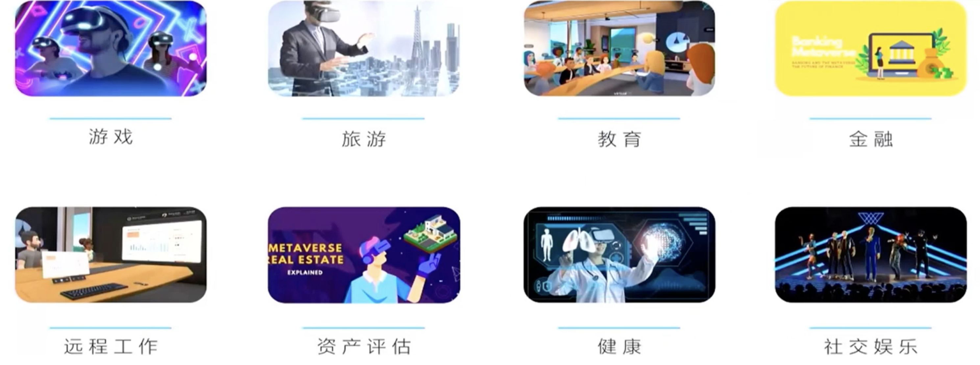
元宇宙· 元宇宙的应用
Notes:
为什么说 web3 会聊区块链呢, 因为要实现 去中心化的 无需许可 0信任 原生支付 就要依托于区块链技术。
由此可见 web3 只是一个概念，而区块链是技术实现路径。
看看国家层面 对区块链技术的重视
我们处在早期发展阶段，面临很多的机会
掌握区块链技术对于未来发展很重要

Slide 7
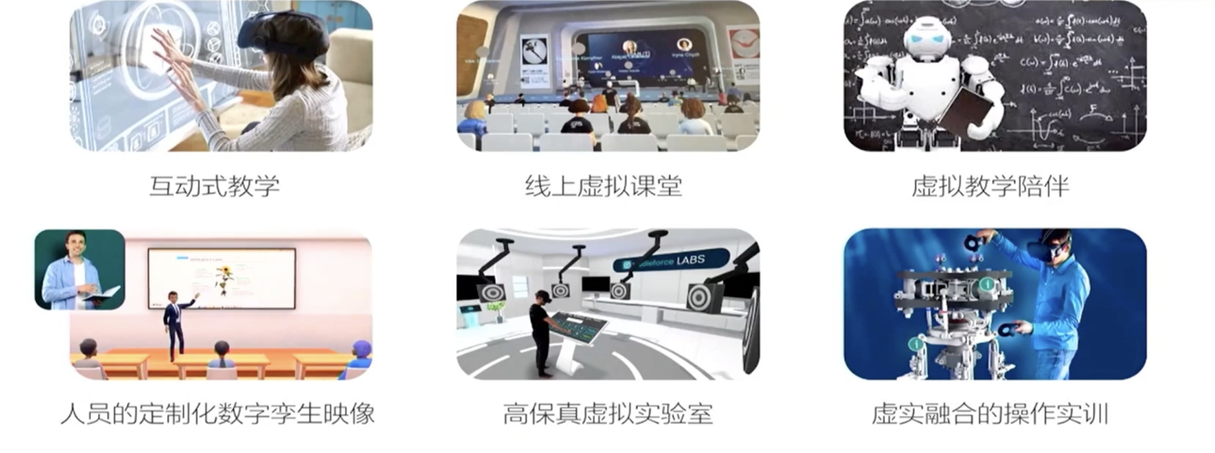
元宇宙· 教育元宇宙
Notes:
为什么说 web3 会聊区块链呢, 因为要实现 去中心化的 无需许可 0信任 原生支付 就要依托于区块链技术。
由此可见 web3 只是一个概念，而区块链是技术实现路径。
看看国家层面 对区块链技术的重视
我们处在早期发展阶段，面临很多的机会
掌握区块链技术对于未来发展很重要

Slide 8
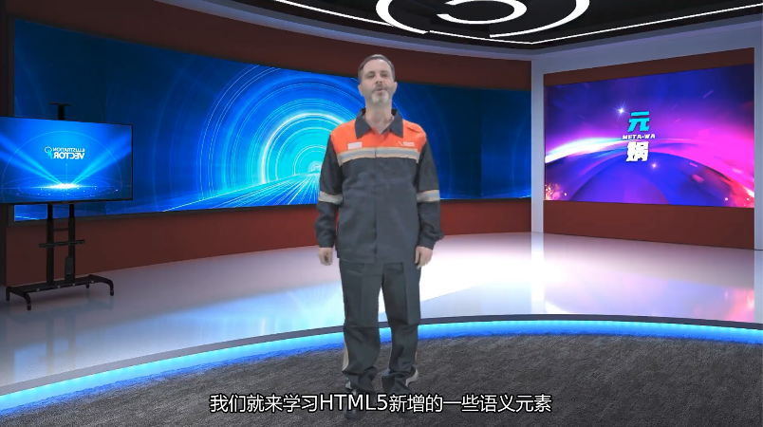
元宇宙· 一个虚拟人真实的例子
Notes:
为什么说 web3 会聊区块链呢, 因为要实现 去中心化的 无需许可 0信任 原生支付 就要依托于区块链技术。
由此可见 web3 只是一个概念，而区块链是技术实现路径。
看看国家层面 对区块链技术的重视
我们处在早期发展阶段，面临很多的机会
掌握区块链技术对于未来发展很重要

Slide 9
NFT· 什么是NFT
NFT（Non-fungible token）
Notes:
为什么说 web3 会聊区块链呢, 因为要实现 去中心化的 无需许可 0信任 原生支付 就要依托于区块链技术。
由此可见 web3 只是一个概念，而区块链是技术实现路径。
看看国家层面 对区块链技术的重视
我们处在早期发展阶段，面临很多的机会
掌握区块链技术对于未来发展很重要

Slide 10
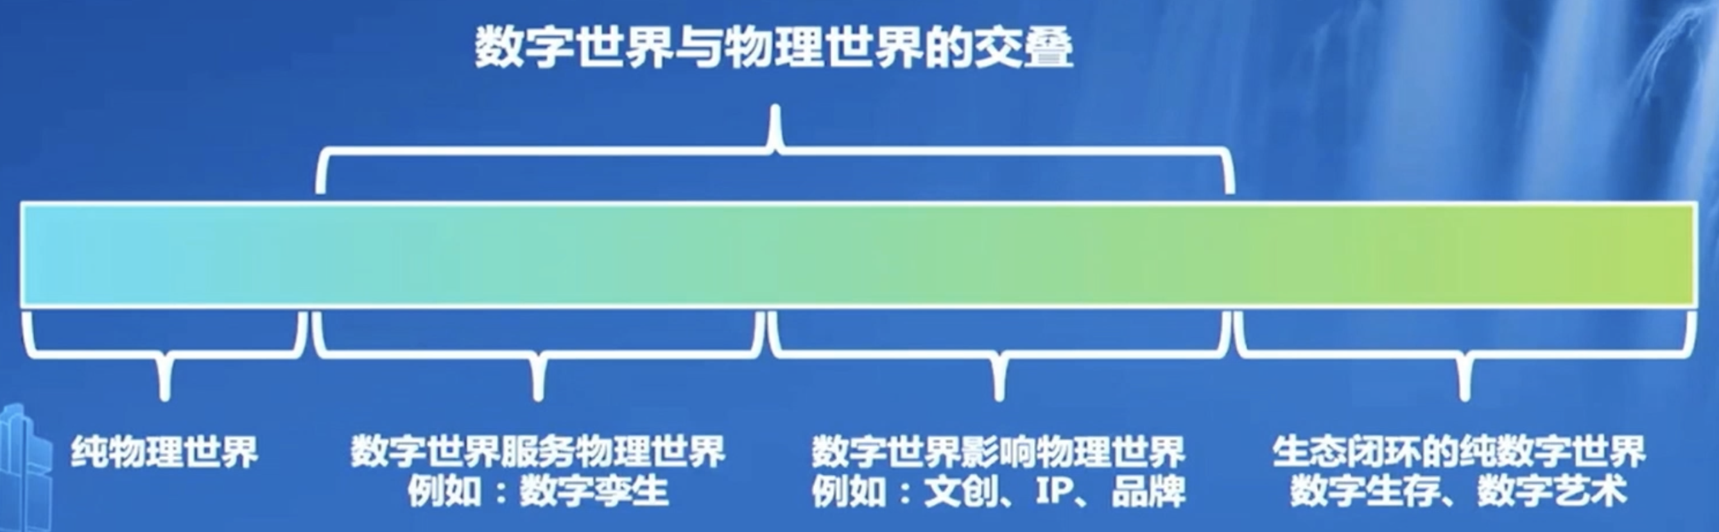
NFT· 数字世界与物理世界的交叠
Notes:
为什么说 web3 会聊区块链呢, 因为要实现 去中心化的 无需许可 0信任 原生支付 就要依托于区块链技术。
由此可见 web3 只是一个概念，而区块链是技术实现路径。
看看国家层面 对区块链技术的重视
我们处在早期发展阶段，面临很多的机会
掌握区块链技术对于未来发展很重要

Slide 11
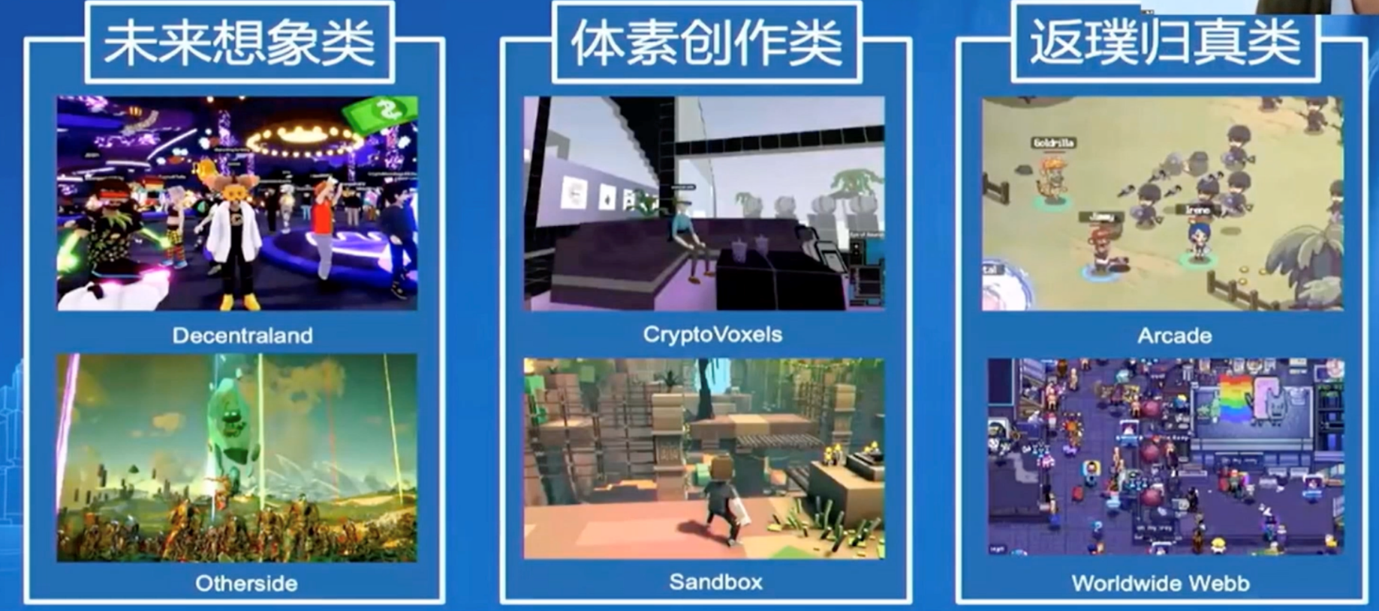
NFT· 土地NFT
Notes:
为什么说 web3 会聊区块链呢, 因为要实现 去中心化的 无需许可 0信任 原生支付 就要依托于区块链技术。
由此可见 web3 只是一个概念，而区块链是技术实现路径。
看看国家层面 对区块链技术的重视
我们处在早期发展阶段，面临很多的机会
掌握区块链技术对于未来发展很重要

Slide 12
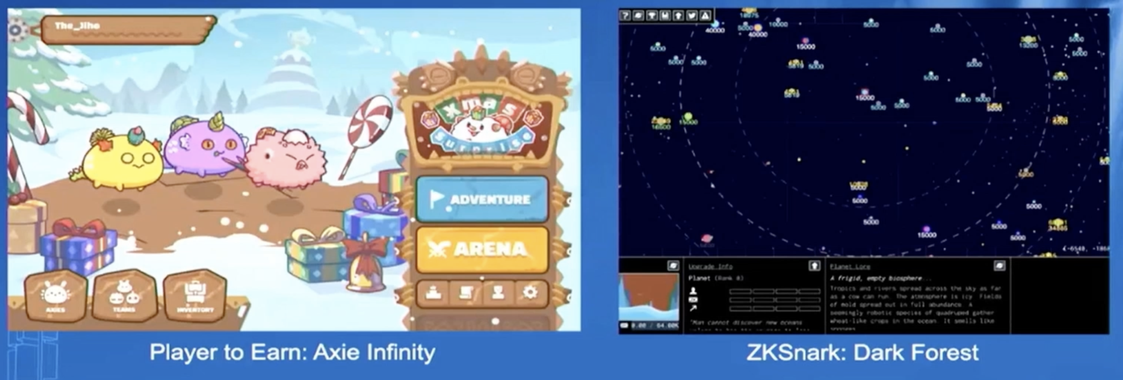
NFT· 游戏NFT
Notes:
为什么说 web3 会聊区块链呢, 因为要实现 去中心化的 无需许可 0信任 原生支付 就要依托于区块链技术。
由此可见 web3 只是一个概念，而区块链是技术实现路径。
看看国家层面 对区块链技术的重视
我们处在早期发展阶段，面临很多的机会
掌握区块链技术对于未来发展很重要

Slide 13
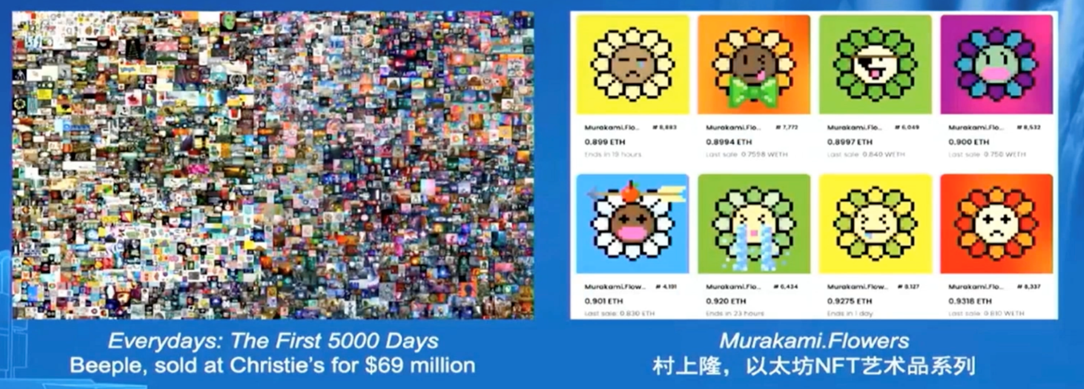
NFT· 数字藏品NFT
Notes:
为什么说 web3 会聊区块链呢, 因为要实现 去中心化的 无需许可 0信任 原生支付 就要依托于区块链技术。
由此可见 web3 只是一个概念，而区块链是技术实现路径。
看看国家层面 对区块链技术的重视
我们处在早期发展阶段，面临很多的机会
掌握区块链技术对于未来发展很重要

Slide 14
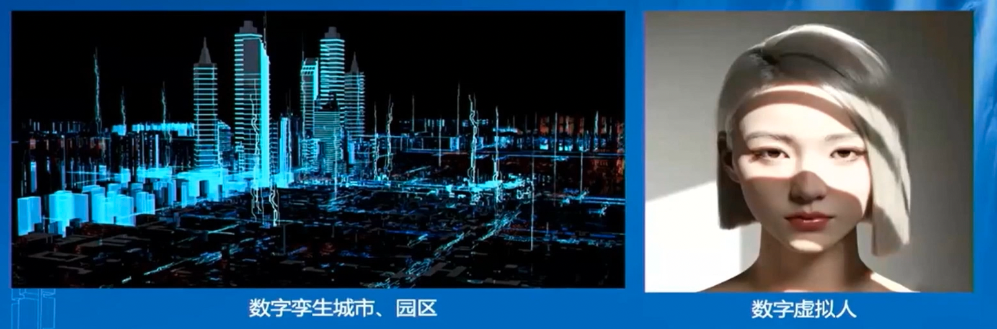
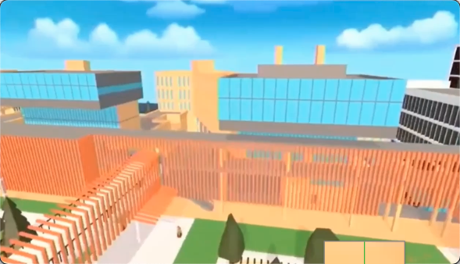
NFT· 数字孪生
Notes:
为什么说 web3 会聊区块链呢, 因为要实现 去中心化的 无需许可 0信任 原生支付 就要依托于区块链技术。
由此可见 web3 只是一个概念，而区块链是技术实现路径。
看看国家层面 对区块链技术的重视
我们处在早期发展阶段，面临很多的机会
掌握区块链技术对于未来发展很重要

Slide 15
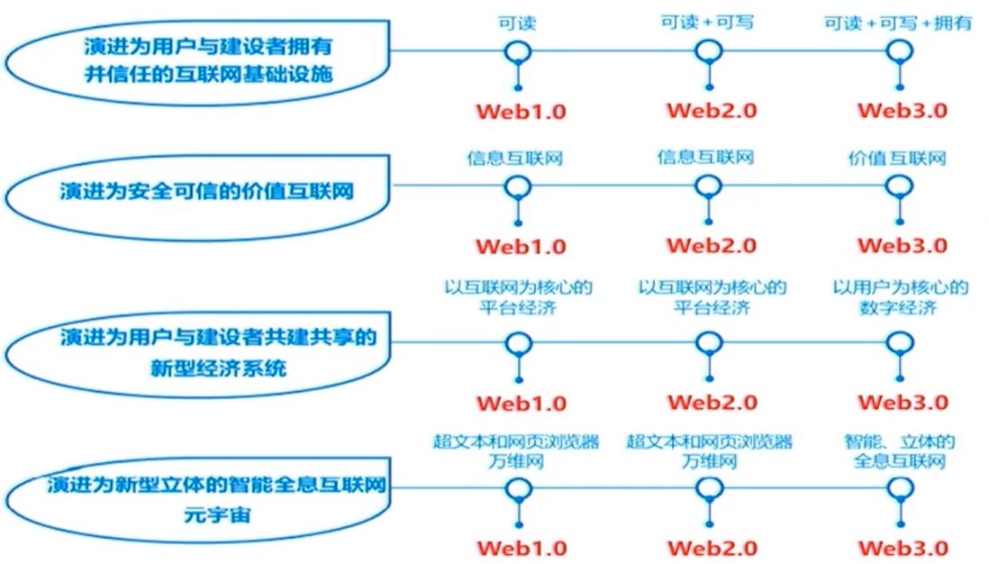
Web3· 区块链支撑的Web3.0
Notes:
为什么说 web3 会聊区块链呢, 因为要实现 去中心化的 无需许可 0信任 原生支付 就要依托于区块链技术。
由此可见 web3 只是一个概念，而区块链是技术实现路径。
看看国家层面 对区块链技术的重视
我们处在早期发展阶段，面临很多的机会
掌握区块链技术对于未来发展很重要

Slide 16
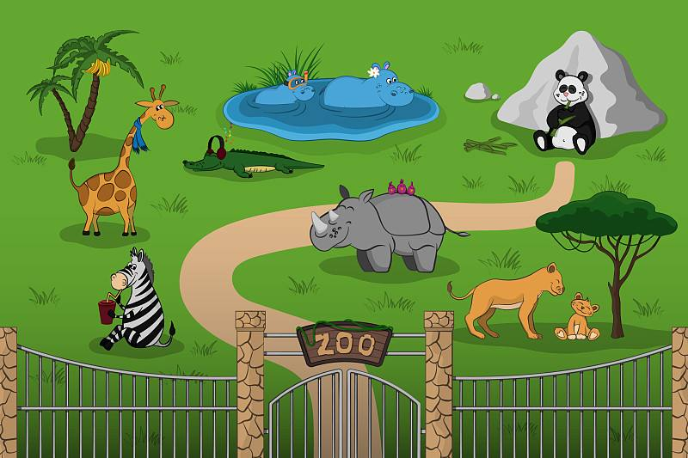
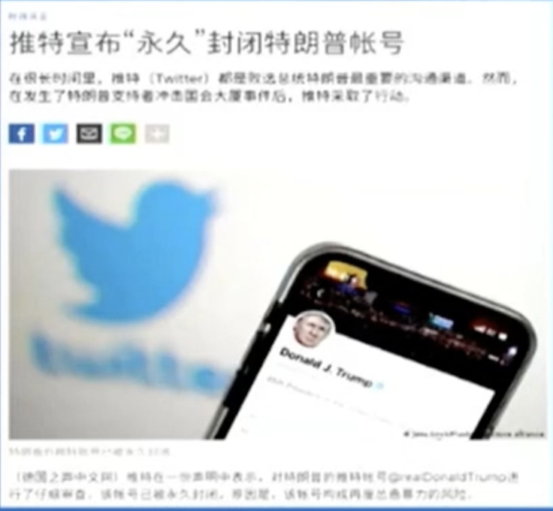
Web3· 再举两个例子
Notes:
为什么说 web3 会聊区块链呢, 因为要实现 去中心化的 无需许可 0信任 原生支付 就要依托于区块链技术。
由此可见 web3 只是一个概念，而区块链是技术实现路径。
看看国家层面 对区块链技术的重视
我们处在早期发展阶段，面临很多的机会
掌握区块链技术对于未来发展很重要

Slide 17
区块链
Notes:
● 大家好,我是 h5 大前端学科 教研院 李悦凯
● 第一次跟大家线上交流, 很荣幸跟大家分享我对 web3以及它背后技术的理解,可能前半部分会比较枯燥,大家,尽量别.睡着了
.我先做个自我介绍

Slide 18
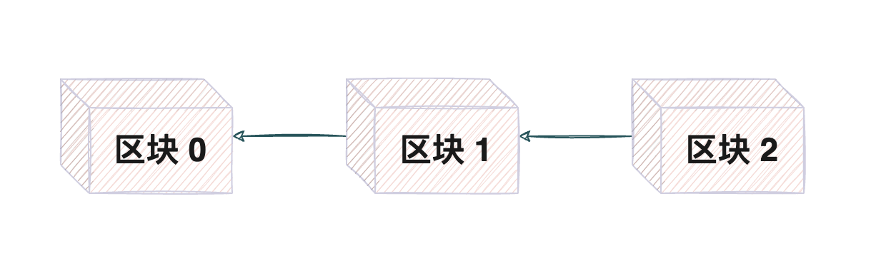
区块链· 定义
区块 + 链
Notes:
为什么说 web3 会聊区块链呢, 因为要实现 去中心化的 无需许可 0信任 原生支付 就要依托于区块链技术。
由此可见 web3 只是一个概念，而区块链是技术实现路径。
看看国家层面 对区块链技术的重视
我们处在早期发展阶段，面临很多的机会
掌握区块链技术对于未来发展很重要

Slide 19
区块链· 特征
去中心化
对等网络每个节点即使服务器又是客户端
共识机制
PoW 和 PoS
不可篡改
修改数据会影响整个链的其他数据
Notes:
为什么说 web3 会聊区块链呢, 因为要实现 去中心化的 无需许可 0信任 原生支付 就要依托于区块链技术。
由此可见 web3 只是一个概念，而区块链是技术实现路径。
看看国家层面 对区块链技术的重视
我们处在早期发展阶段，面临很多的机会
掌握区块链技术对于未来发展很重要

Slide 20
区块链· 应用场景
能源
媒体娱乐
众筹
医疗
金融
零售
溯源
物联网
Notes:
为什么说 web3 会聊区块链呢, 因为要实现 去中心化的 无需许可 0信任 原生支付 就要依托于区块链技术。
由此可见 web3 只是一个概念，而区块链是技术实现路径。
看看国家层面 对区块链技术的重视
我们处在早期发展阶段，面临很多的机会
掌握区块链技术对于未来发展很重要

Slide 21
区块链· 类型
公链
私链
联盟链
混合链
Notes:
为什么说 web3 会聊区块链呢, 因为要实现 去中心化的 无需许可 0信任 原生支付 就要依托于区块链技术。
由此可见 web3 只是一个概念，而区块链是技术实现路径。
看看国家层面 对区块链技术的重视
我们处在早期发展阶段，面临很多的机会
掌握区块链技术对于未来发展很重要

Slide 22
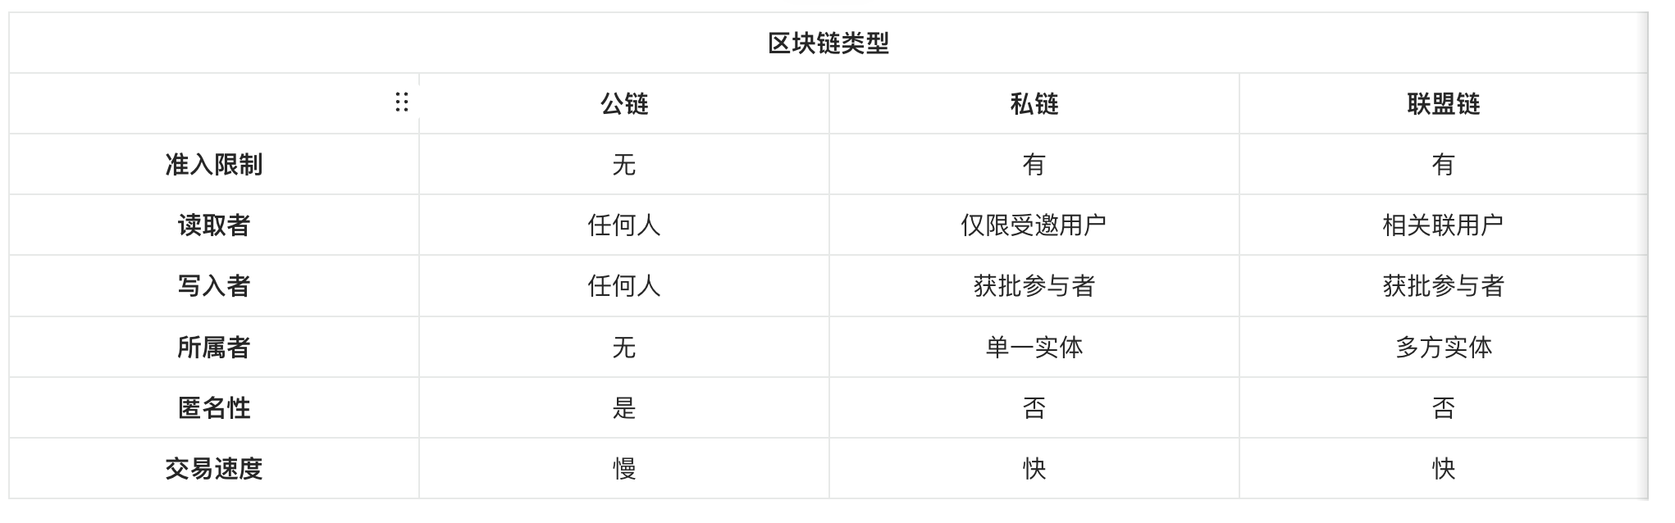
区块链· 类型对比
Notes:
为什么说 web3 会聊区块链呢, 因为要实现 去中心化的 无需许可 0信任 原生支付 就要依托于区块链技术。
由此可见 web3 只是一个概念，而区块链是技术实现路径。
看看国家层面 对区块链技术的重视
我们处在早期发展阶段，面临很多的机会
掌握区块链技术对于未来发展很重要

Slide 23
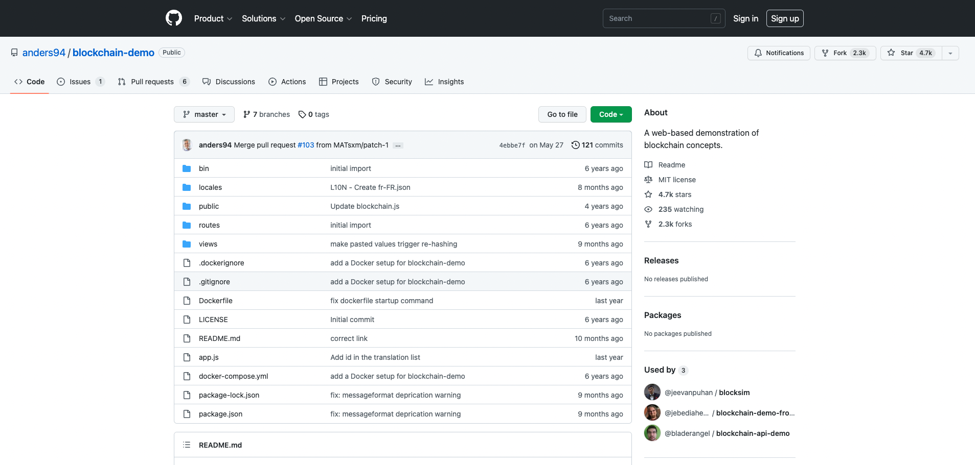
区块链· 区块链示例
https://github.com/anders94/blockchain-demo
Notes:
为什么说 web3 会聊区块链呢, 因为要实现 去中心化的 无需许可 0信任 原生支付 就要依托于区块链技术。
由此可见 web3 只是一个概念，而区块链是技术实现路径。
看看国家层面 对区块链技术的重视
我们处在早期发展阶段，面临很多的机会
掌握区块链技术对于未来发展很重要

Slide 24
区块链· hash算法
从hash值不可以反向推导出原始的数据
输入数据的微小变化会得到完全不同的hash值
相同的数据会得到相同的值
执行效率要高效，长的文本也能快速地计算出哈希值
hash算法的冲突概率要小
Notes:
为什么说 web3 会聊区块链呢, 因为要实现 去中心化的 无需许可 0信任 原生支付 就要依托于区块链技术。
由此可见 web3 只是一个概念，而区块链是技术实现路径。
看看国家层面 对区块链技术的重视
我们处在早期发展阶段，面临很多的机会
掌握区块链技术对于未来发展很重要

Slide 25
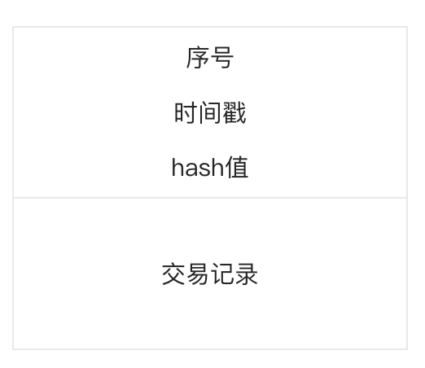
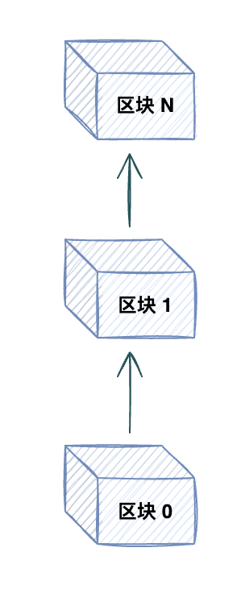
区块链· 区块的概念
第n块的Hash值 = Hash(第n-1块的Hash值 + 第n块的账本数据)
Notes:
为什么说 web3 会聊区块链呢, 因为要实现 去中心化的 无需许可 0信任 原生支付 就要依托于区块链技术。
由此可见 web3 只是一个概念，而区块链是技术实现路径。
看看国家层面 对区块链技术的重视
我们处在早期发展阶段，面临很多的机会
掌握区块链技术对于未来发展很重要

Slide 26
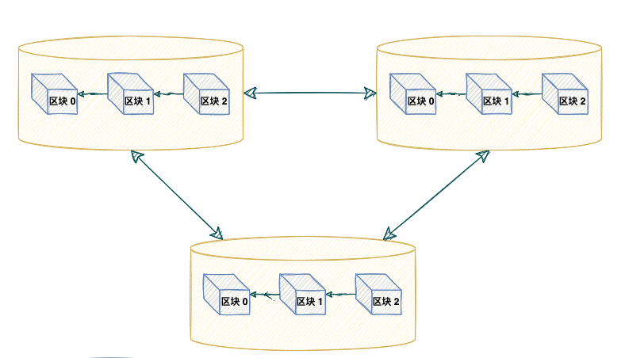
区块链· P2P网络
P2P网络
Notes:
为什么说 web3 会聊区块链呢, 因为要实现 去中心化的 无需许可 0信任 原生支付 就要依托于区块链技术。
由此可见 web3 只是一个概念，而区块链是技术实现路径。
看看国家层面 对区块链技术的重视
我们处在早期发展阶段，面临很多的机会
掌握区块链技术对于未来发展很重要

Slide 27
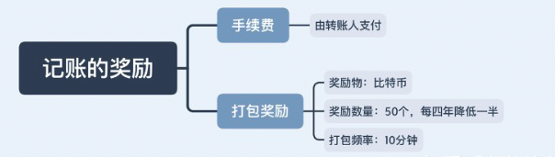
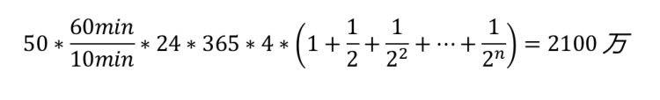
区块链· 记账和挖矿
为什么会有人愿意花费精力来记账？
以谁记录的账本为准？
比特币记账采取的是工作量证明法，也就是让记账的人去解一道运算量很大数学题，谁能够最先解出来，就用谁的账本，同时谁也就获得了比特币的奖励，这个解数学题的过程就叫做挖矿，所以挖矿比拼的就是矿机CPU的运算能力。
Notes:
为什么说 web3 会聊区块链呢, 因为要实现 去中心化的 无需许可 0信任 原生支付 就要依托于区块链技术。
由此可见 web3 只是一个概念，而区块链是技术实现路径。
看看国家层面 对区块链技术的重视
我们处在早期发展阶段，面临很多的机会
掌握区块链技术对于未来发展很重要

Slide 28

区块链· 共识机制
Notes:
为什么说 web3 会聊区块链呢, 因为要实现 去中心化的 无需许可 0信任 原生支付 就要依托于区块链技术。
由此可见 web3 只是一个概念，而区块链是技术实现路径。
看看国家层面 对区块链技术的重视
我们处在早期发展阶段，面临很多的机会
掌握区块链技术对于未来发展很重要

Slide 29
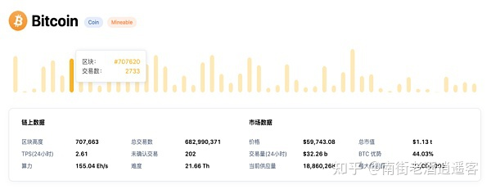
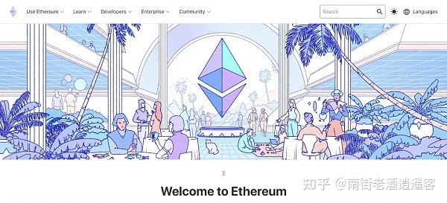
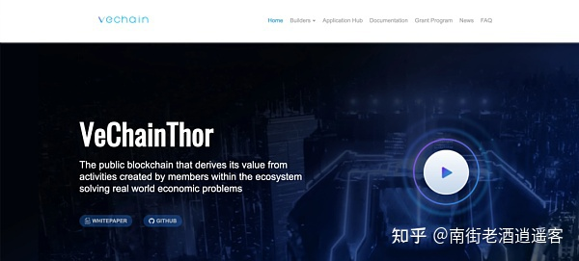
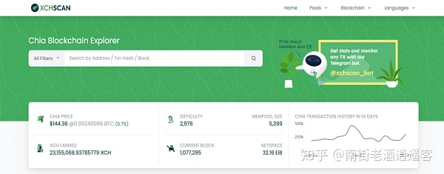
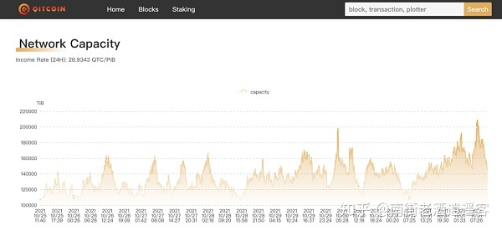
区块链· 广泛应用的共识机制
POW（工作量证明机制）
POS（权益证明机制）
POA（权威证明机制）
POC（容量证明机制）
CPOC（有条件的容量证明机制）
Notes:
为什么说 web3 会聊区块链呢, 因为要实现 去中心化的 无需许可 0信任 原生支付 就要依托于区块链技术。
由此可见 web3 只是一个概念，而区块链是技术实现路径。
看看国家层面 对区块链技术的重视
我们处在早期发展阶段，面临很多的机会
掌握区块链技术对于未来发展很重要

Slide 30
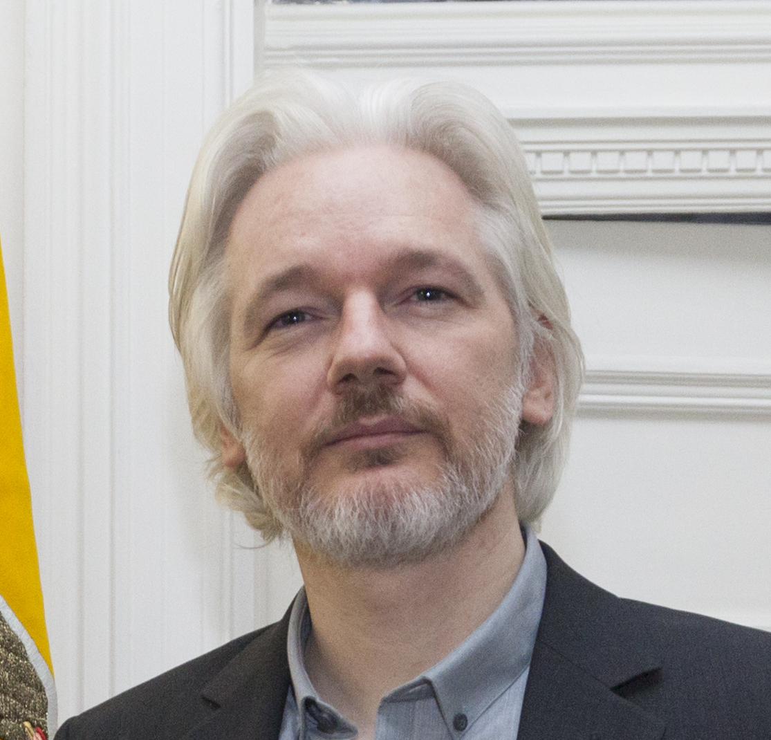
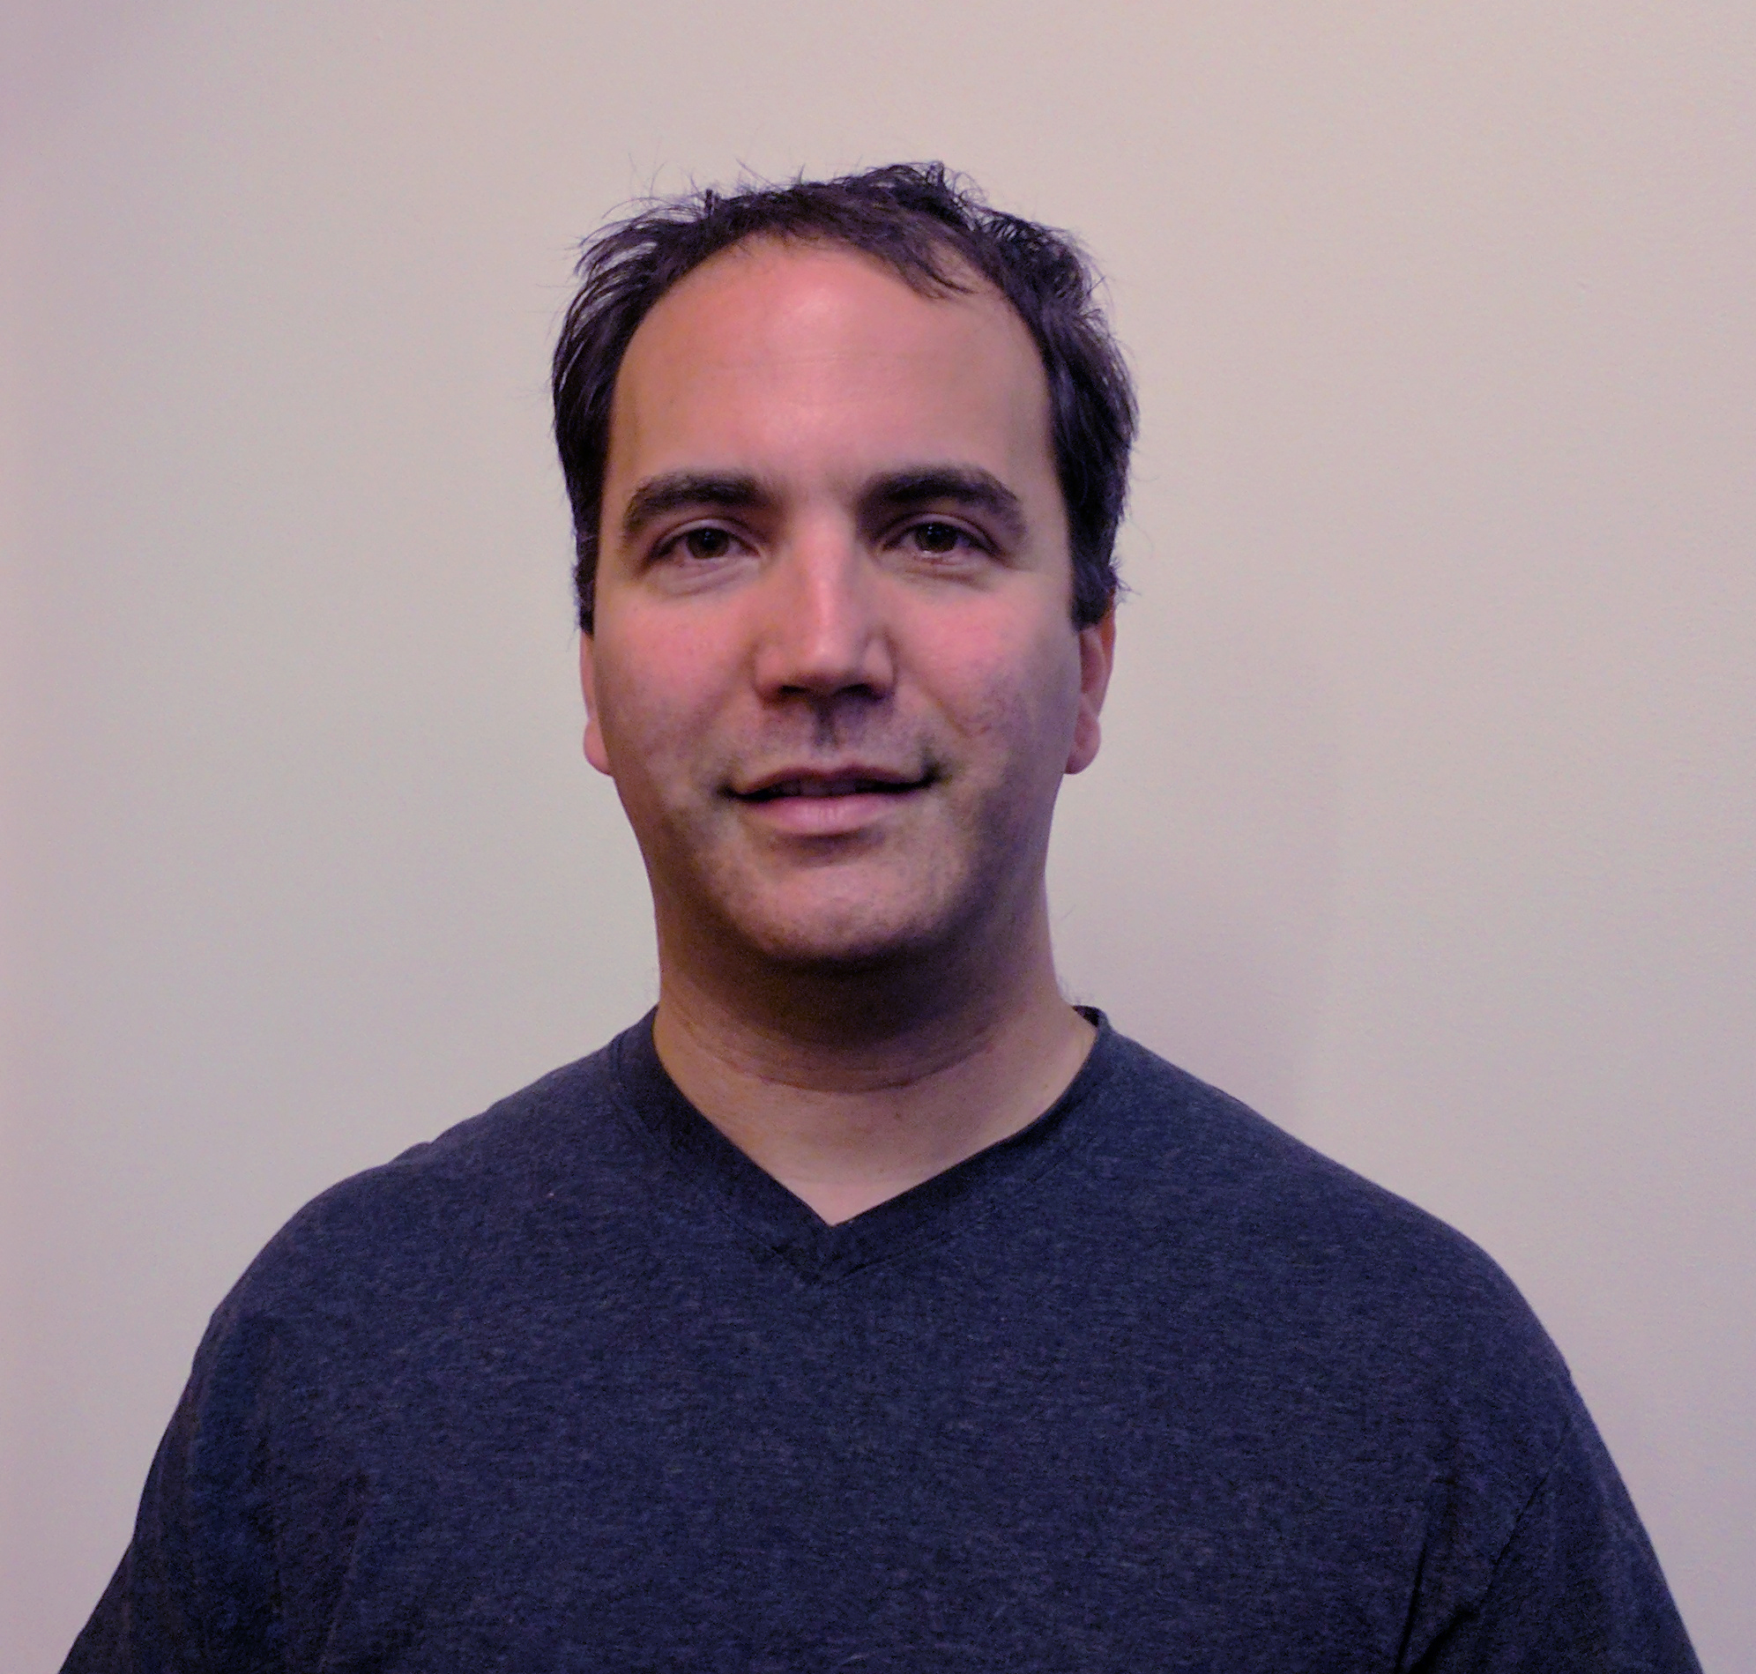
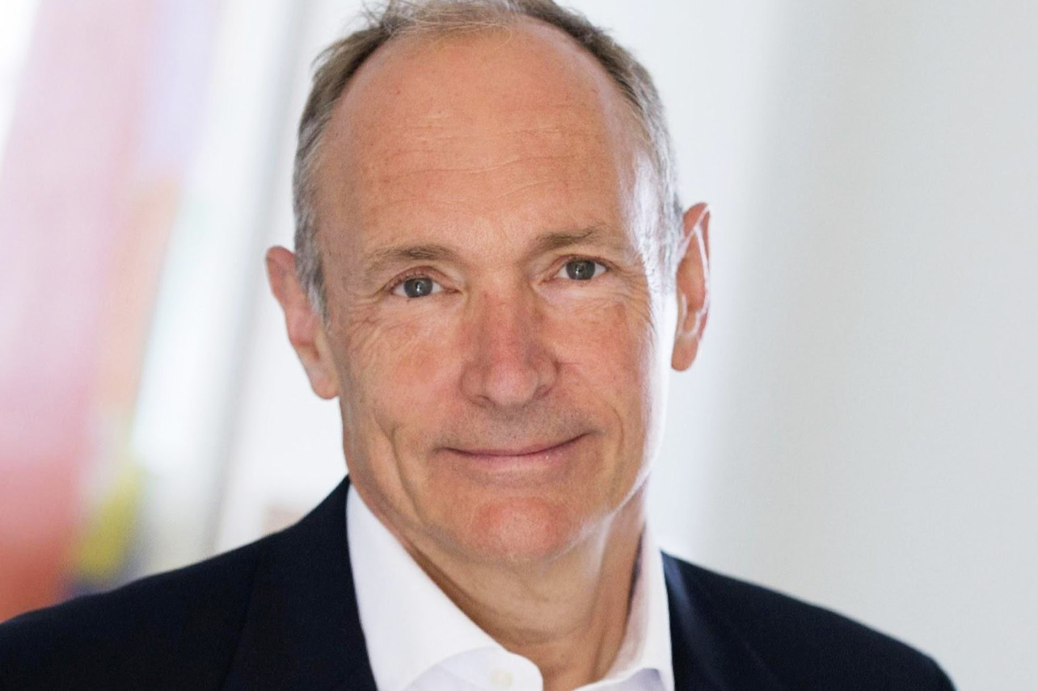


比特币· 比特币的诞生
Cypherpunk 密码朋克
维基解密创始人
阿桑奇
BT下载作者
布莱姆·科恩
WWW的发明者
蒂姆伯纳斯·李
Facebook的首任总裁
肖恩·帕克
比特币发明者
中本聪
Notes:
为什么说 web3 会聊区块链呢, 因为要实现 去中心化的 无需许可 0信任 原生支付 就要依托于区块链技术。
由此可见 web3 只是一个概念，而区块链是技术实现路径。
看看国家层面 对区块链技术的重视
我们处在早期发展阶段，面临很多的机会
掌握区块链技术对于未来发展很重要

Slide 31
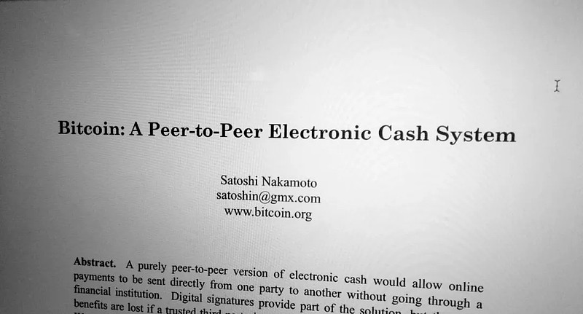
比特币· 比特币的诞生
Notes:
为什么说 web3 会聊区块链呢, 因为要实现 去中心化的 无需许可 0信任 原生支付 就要依托于区块链技术。
由此可见 web3 只是一个概念，而区块链是技术实现路径。
看看国家层面 对区块链技术的重视
我们处在早期发展阶段，面临很多的机会
掌握区块链技术对于未来发展很重要

Slide 32
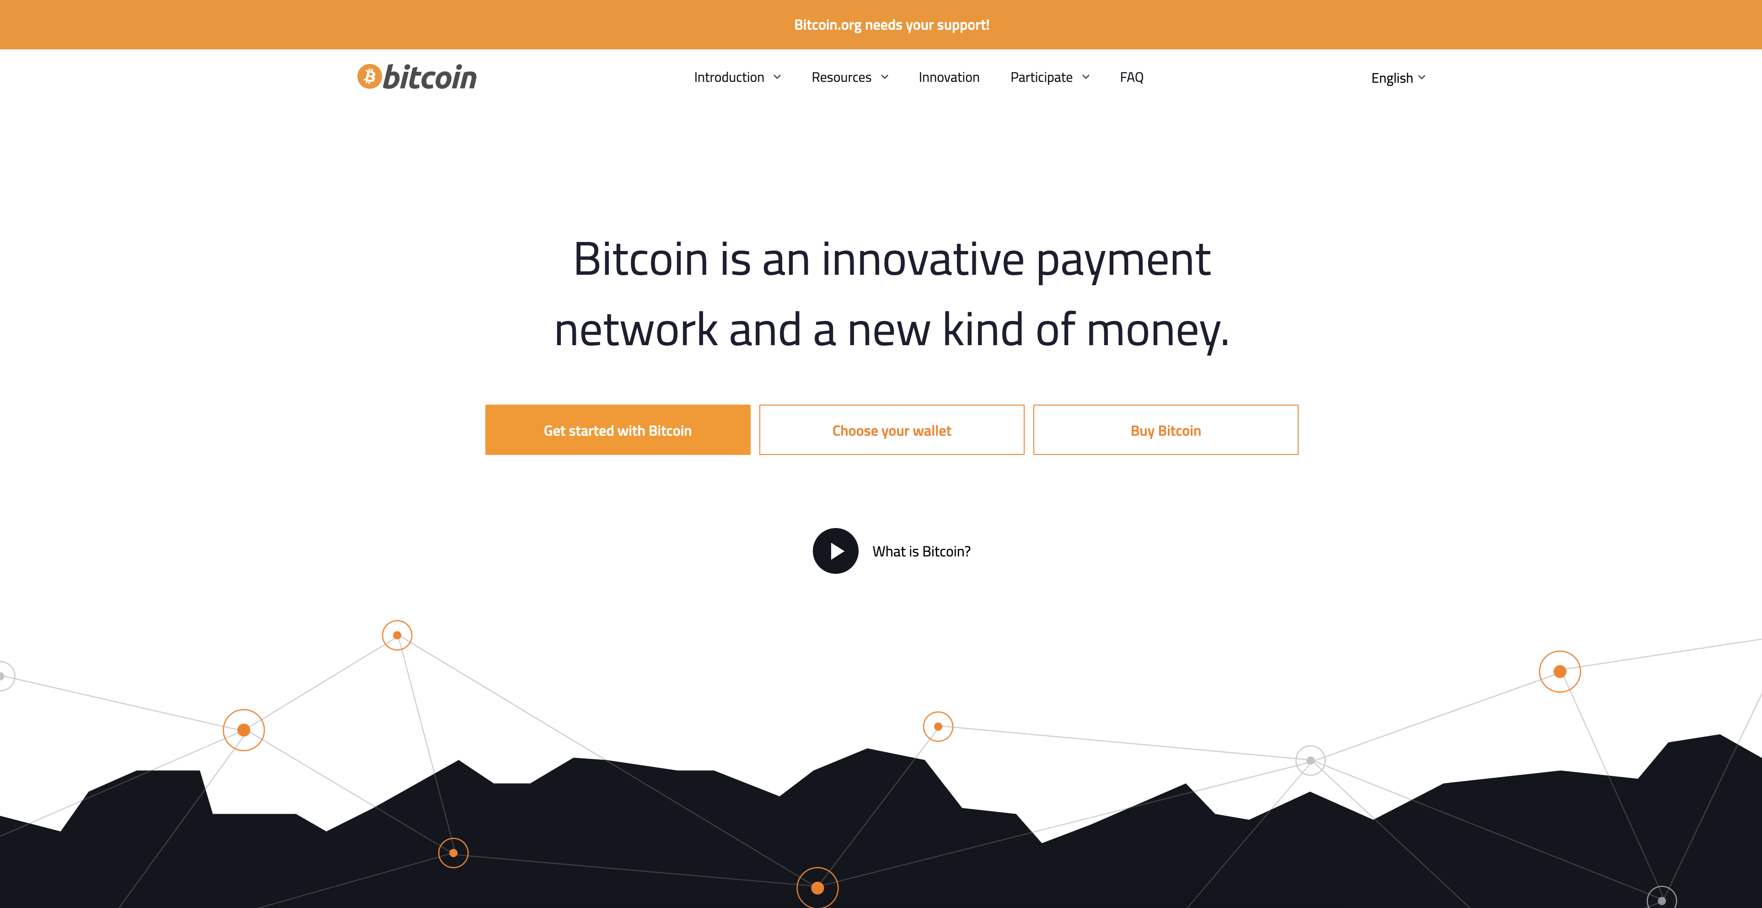
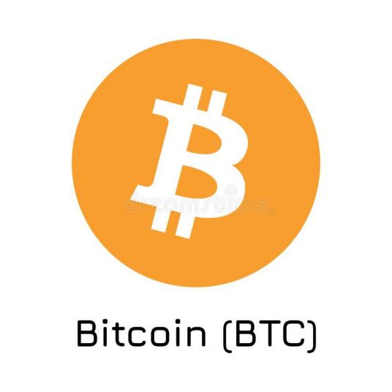
比特币· 比特币和区块链的关系
Notes:
为什么说 web3 会聊区块链呢, 因为要实现 去中心化的 无需许可 0信任 原生支付 就要依托于区块链技术。
由此可见 web3 只是一个概念，而区块链是技术实现路径。
看看国家层面 对区块链技术的重视
我们处在早期发展阶段，面临很多的机会
掌握区块链技术对于未来发展很重要

Slide 33
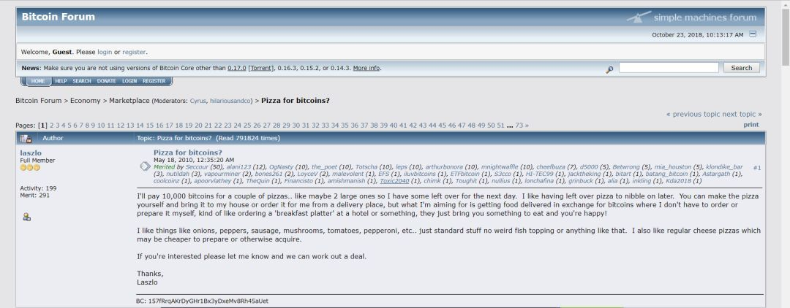

比特币· 比特币的故事
Notes:
为什么说 web3 会聊区块链呢, 因为要实现 去中心化的 无需许可 0信任 原生支付 就要依托于区块链技术。
由此可见 web3 只是一个概念，而区块链是技术实现路径。
看看国家层面 对区块链技术的重视
我们处在早期发展阶段，面临很多的机会
掌握区块链技术对于未来发展很重要

Slide 34
比特币· 信任从何而来
记账
挖矿
共识
Notes:
为什么说 web3 会聊区块链呢, 因为要实现 去中心化的 无需许可 0信任 原生支付 就要依托于区块链技术。
由此可见 web3 只是一个概念，而区块链是技术实现路径。
看看国家层面 对区块链技术的重视
我们处在早期发展阶段，面临很多的机会
掌握区块链技术对于未来发展很重要

Slide 35
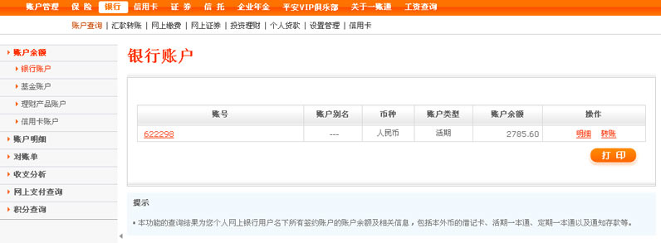
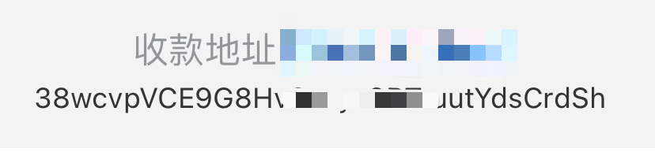
比特币· 账户所有权
传统银行账户
比特币系统账户
Notes:
为什么说 web3 会聊区块链呢, 因为要实现 去中心化的 无需许可 0信任 原生支付 就要依托于区块链技术。
由此可见 web3 只是一个概念，而区块链是技术实现路径。
看看国家层面 对区块链技术的重视
我们处在早期发展阶段，面临很多的机会
掌握区块链技术对于未来发展很重要

Slide 36
以太坊
Notes:
● 大家好,我是 h5 大前端学科 教研院 李悦凯
● 第一次跟大家线上交流, 很荣幸跟大家分享我对 web3以及它背后技术的理解,可能前半部分会比较枯燥,大家,尽量别.睡着了
.我先做个自我介绍

Slide 37
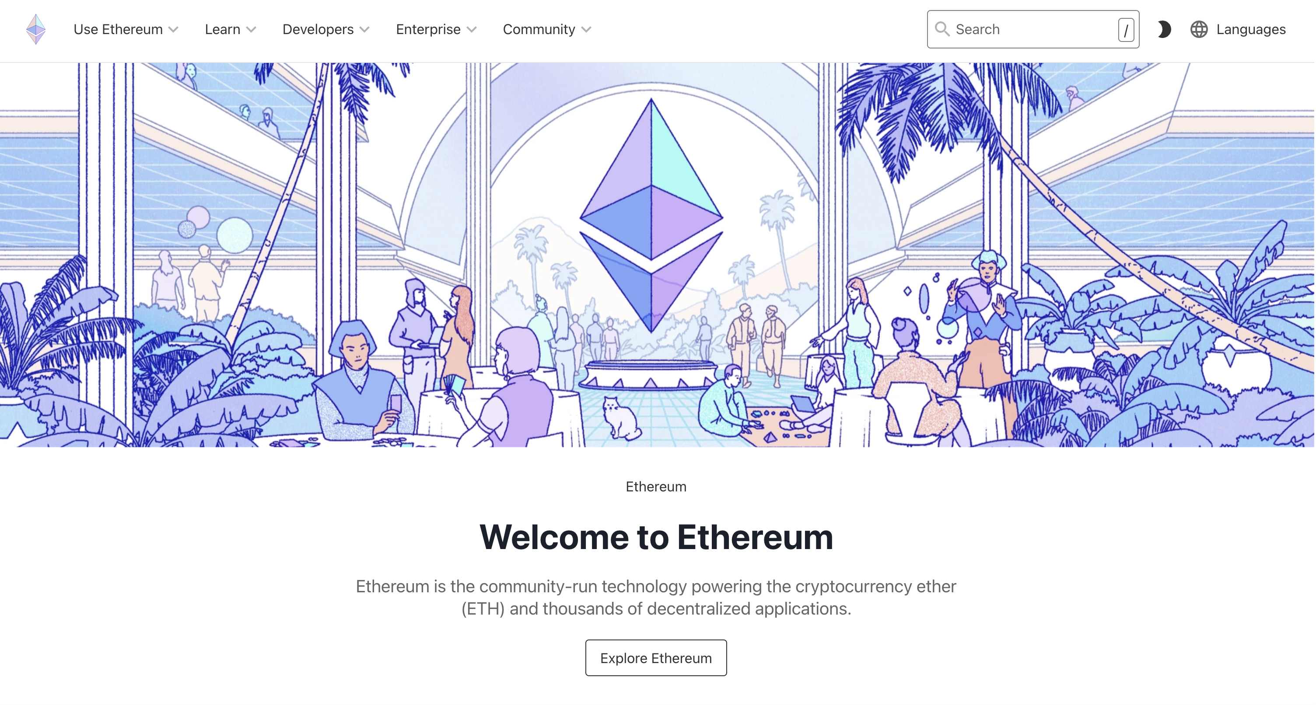
以太坊· 什么是以太坊
Notes:
为什么说 web3 会聊区块链呢, 因为要实现 去中心化的 无需许可 0信任 原生支付 就要依托于区块链技术。
由此可见 web3 只是一个概念，而区块链是技术实现路径。
看看国家层面 对区块链技术的重视
我们处在早期发展阶段，面临很多的机会
掌握区块链技术对于未来发展很重要

Slide 38

以太坊· 以太坊发明者
维塔利克·布特林（Vitalik Buterin），1994年出生在俄罗斯莫斯科郊外的一个小镇，后来移民加拿大，在多伦多长大。以太坊发明人。
Notes:
为什么说 web3 会聊区块链呢, 因为要实现 去中心化的 无需许可 0信任 原生支付 就要依托于区块链技术。
由此可见 web3 只是一个概念，而区块链是技术实现路径。
看看国家层面 对区块链技术的重视
我们处在早期发展阶段，面临很多的机会
掌握区块链技术对于未来发展很重要

Slide 39
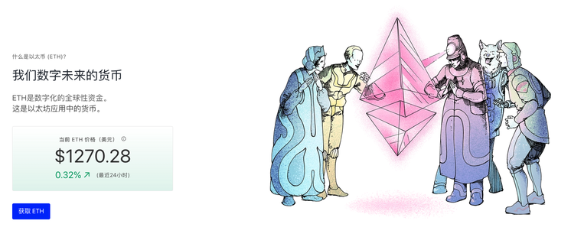
以太坊· 以太币
以太坊区块链上的代币称为以太币（Ether），代码为ETH。
Notes:
为什么说 web3 会聊区块链呢, 因为要实现 去中心化的 无需许可 0信任 原生支付 就要依托于区块链技术。
由此可见 web3 只是一个概念，而区块链是技术实现路径。
看看国家层面 对区块链技术的重视
我们处在早期发展阶段，面临很多的机会
掌握区块链技术对于未来发展很重要

Slide 40
以太坊· 以太币干什么用
质押挖矿
发布合约
交易
投资
Notes:
为什么说 web3 会聊区块链呢, 因为要实现 去中心化的 无需许可 0信任 原生支付 就要依托于区块链技术。
由此可见 web3 只是一个概念，而区块链是技术实现路径。
看看国家层面 对区块链技术的重视
我们处在早期发展阶段，面临很多的机会
掌握区块链技术对于未来发展很重要

Slide 41
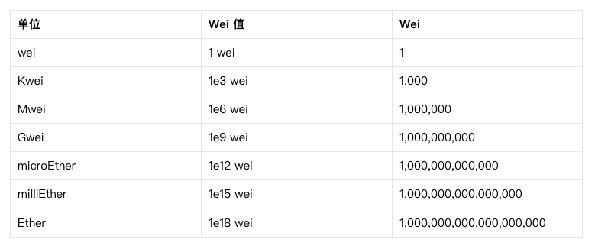
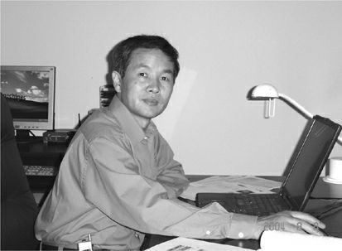
以太坊· 以太币单位
戴伟 Wei Dai
Notes:
为什么说 web3 会聊区块链呢, 因为要实现 去中心化的 无需许可 0信任 原生支付 就要依托于区块链技术。
由此可见 web3 只是一个概念，而区块链是技术实现路径。
看看国家层面 对区块链技术的重视
我们处在早期发展阶段，面临很多的机会
掌握区块链技术对于未来发展很重要

Slide 42
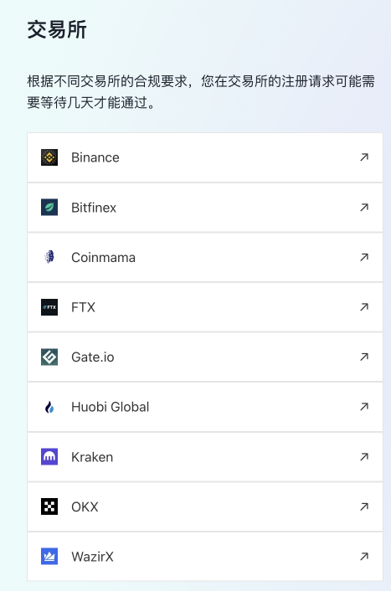
以太坊· 如何获得以太币
主网
测试网
Goerli 官网: https://goerli.net/
Sepolia 官网: https://sepolia.dev/
Notes:
为什么说 web3 会聊区块链呢, 因为要实现 去中心化的 无需许可 0信任 原生支付 就要依托于区块链技术。
由此可见 web3 只是一个概念，而区块链是技术实现路径。
看看国家层面 对区块链技术的重视
我们处在早期发展阶段，面临很多的机会
掌握区块链技术对于未来发展很重要

Slide 43
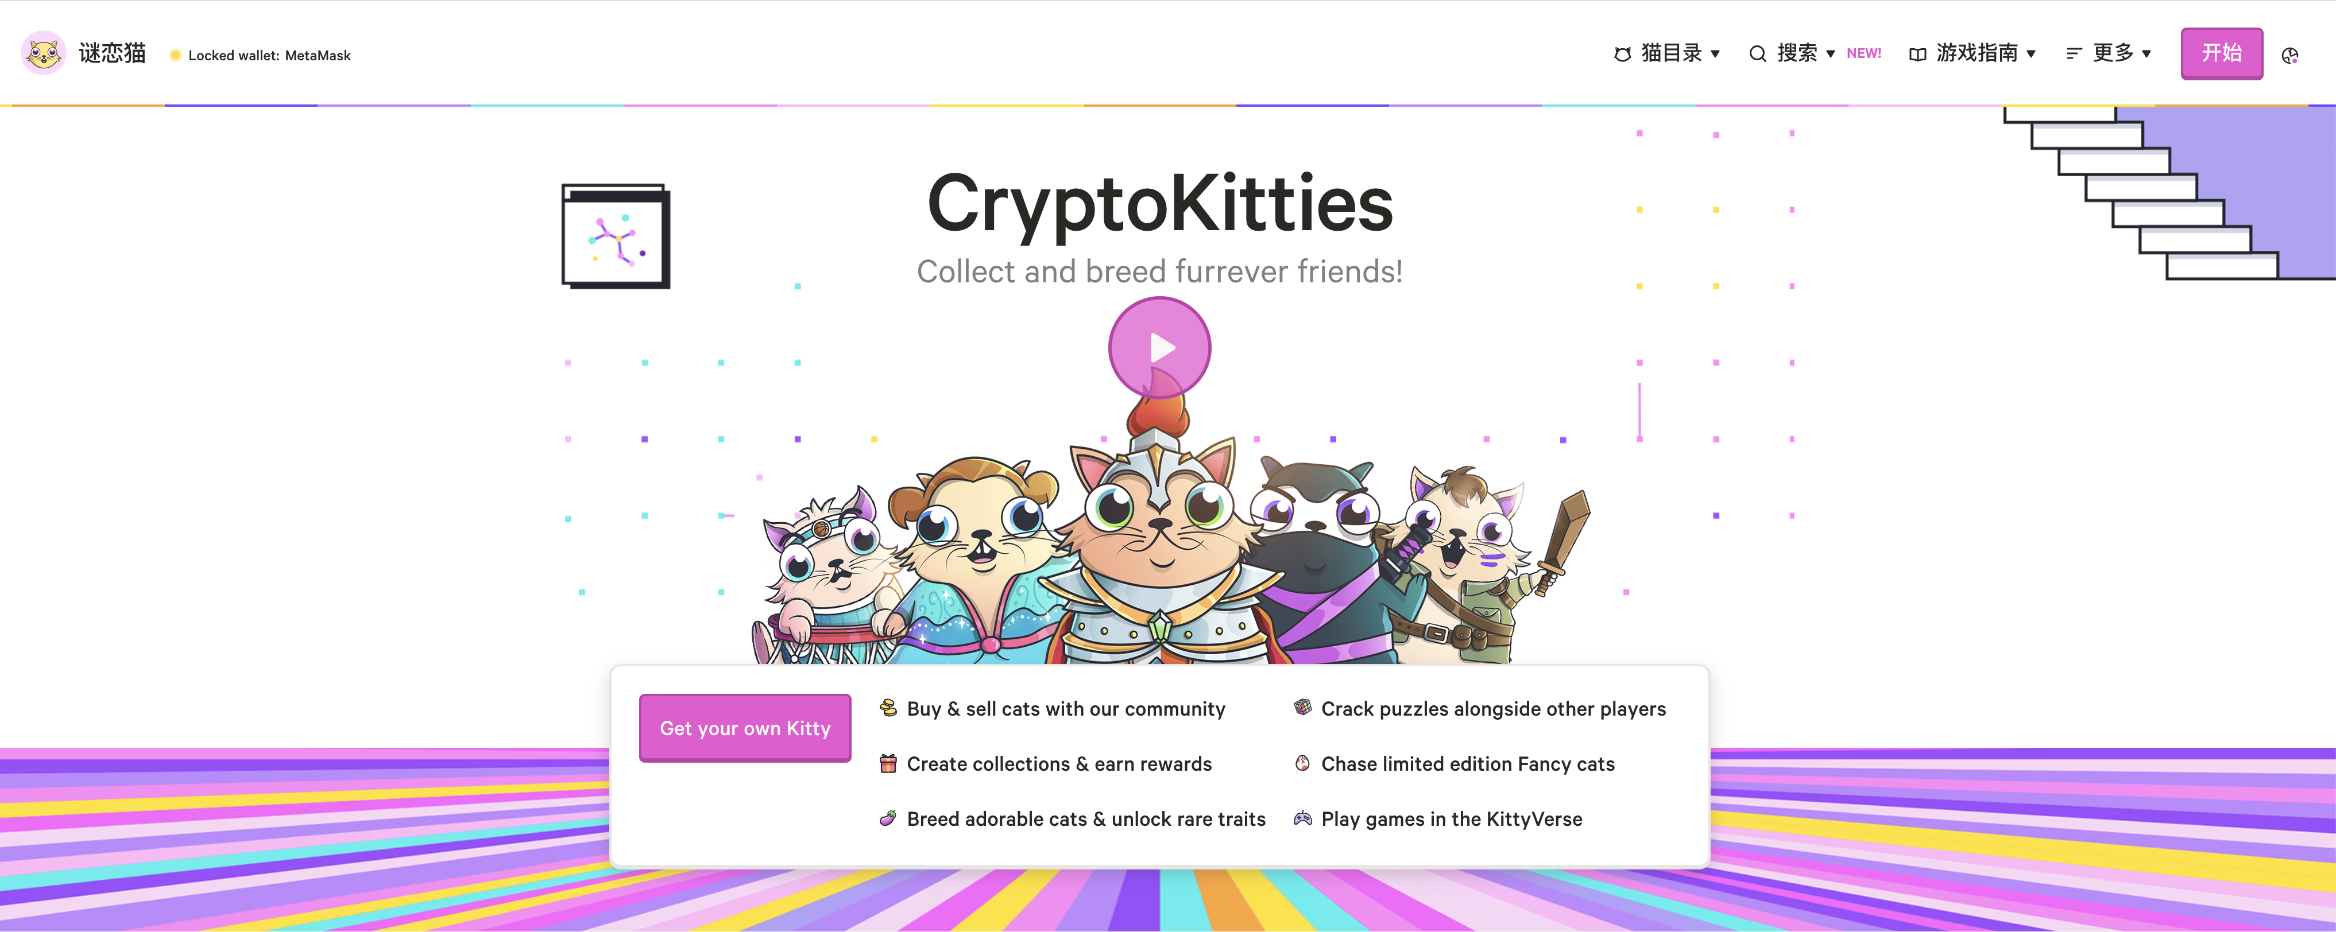
以太坊· 以太网上有什么
虚拟猫咪休闲游戏 谜恋猫
https://www.cryptokitties.co/
Notes:
为什么说 web3 会聊区块链呢, 因为要实现 去中心化的 无需许可 0信任 原生支付 就要依托于区块链技术。
由此可见 web3 只是一个概念，而区块链是技术实现路径。
看看国家层面 对区块链技术的重视
我们处在早期发展阶段，面临很多的机会
掌握区块链技术对于未来发展很重要

Slide 44
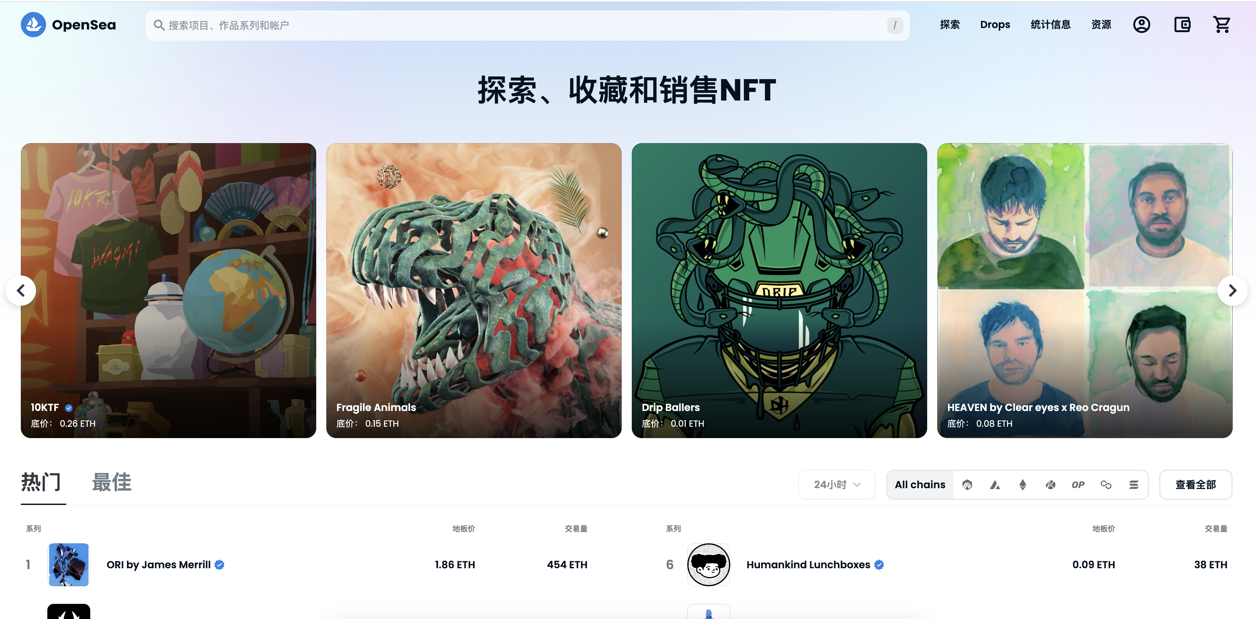
以太坊· 以太网上有什么
NFT交易龙头 OpenSea
https://opensea.io/zh-CN
Notes:
为什么说 web3 会聊区块链呢, 因为要实现 去中心化的 无需许可 0信任 原生支付 就要依托于区块链技术。
由此可见 web3 只是一个概念，而区块链是技术实现路径。
看看国家层面 对区块链技术的重视
我们处在早期发展阶段，面临很多的机会
掌握区块链技术对于未来发展很重要

Slide 45
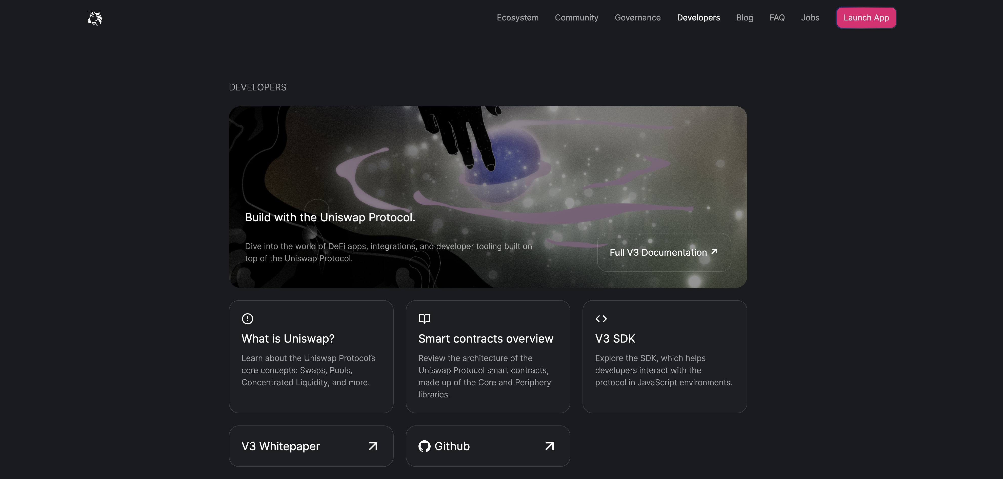
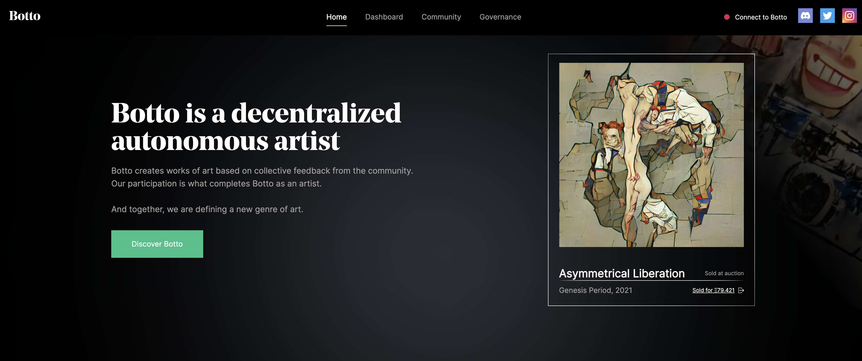
以太坊· 以太网上有什么
去中心化的DeFi交易所 Uniswap
https://uniswap.org/
去中心化自治组织 Dao botto
https://www.botto.com/
Notes:
为什么说 web3 会聊区块链呢, 因为要实现 去中心化的 无需许可 0信任 原生支付 就要依托于区块链技术。
由此可见 web3 只是一个概念，而区块链是技术实现路径。
看看国家层面 对区块链技术的重视
我们处在早期发展阶段，面临很多的机会
掌握区块链技术对于未来发展很重要

Slide 46
以太坊· 深入了解以太坊 —— 钱包
问题:
我的资产在钱包里吗?
钱包里存的到底是什么?
Notes:
为什么说 web3 会聊区块链呢, 因为要实现 去中心化的 无需许可 0信任 原生支付 就要依托于区块链技术。
由此可见 web3 只是一个概念，而区块链是技术实现路径。
看看国家层面 对区块链技术的重视
我们处在早期发展阶段，面临很多的机会
掌握区块链技术对于未来发展很重要

Slide 47
以太坊· 区块链钱包
热钱包
HotWallet
冷钱包
Cold Wallet
Notes:
为什么说 web3 会聊区块链呢, 因为要实现 去中心化的 无需许可 0信任 原生支付 就要依托于区块链技术。
由此可见 web3 只是一个概念，而区块链是技术实现路径。
看看国家层面 对区块链技术的重视
我们处在早期发展阶段，面临很多的机会
掌握区块链技术对于未来发展很重要

Slide 48
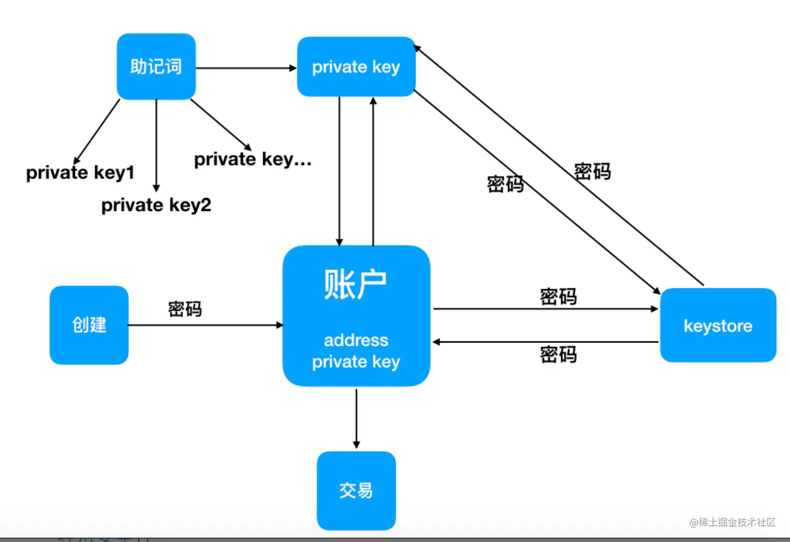
以太坊· 钱包的概念
密码
公钥
助记词
私钥
keystore
Notes:
为什么说 web3 会聊区块链呢, 因为要实现 去中心化的 无需许可 0信任 原生支付 就要依托于区块链技术。
由此可见 web3 只是一个概念，而区块链是技术实现路径。
看看国家层面 对区块链技术的重视
我们处在早期发展阶段，面临很多的机会
掌握区块链技术对于未来发展很重要

Slide 49
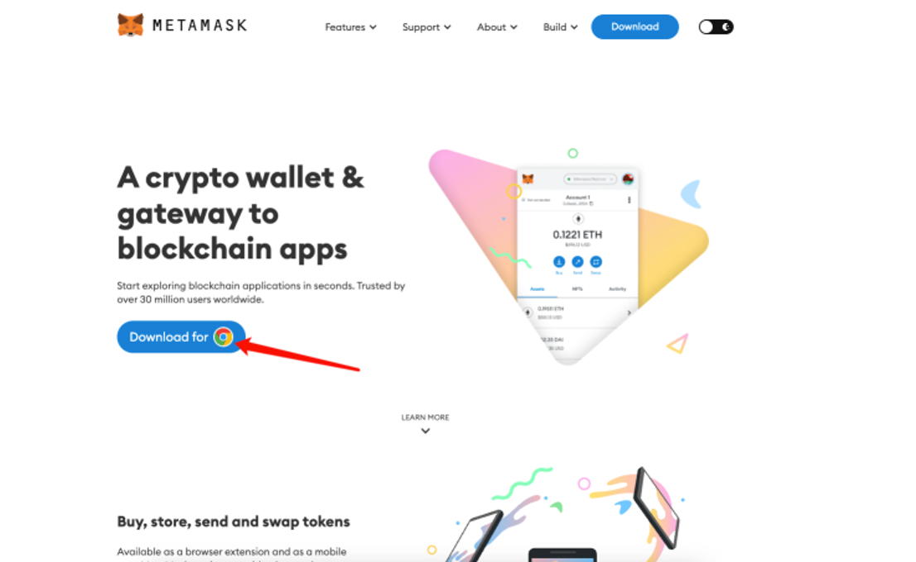
以太坊· 在线钱包工具-metamask
Notes:
为什么说 web3 会聊区块链呢, 因为要实现 去中心化的 无需许可 0信任 原生支付 就要依托于区块链技术。
由此可见 web3 只是一个概念，而区块链是技术实现路径。
看看国家层面 对区块链技术的重视
我们处在早期发展阶段，面临很多的机会
掌握区块链技术对于未来发展很重要

Slide 50
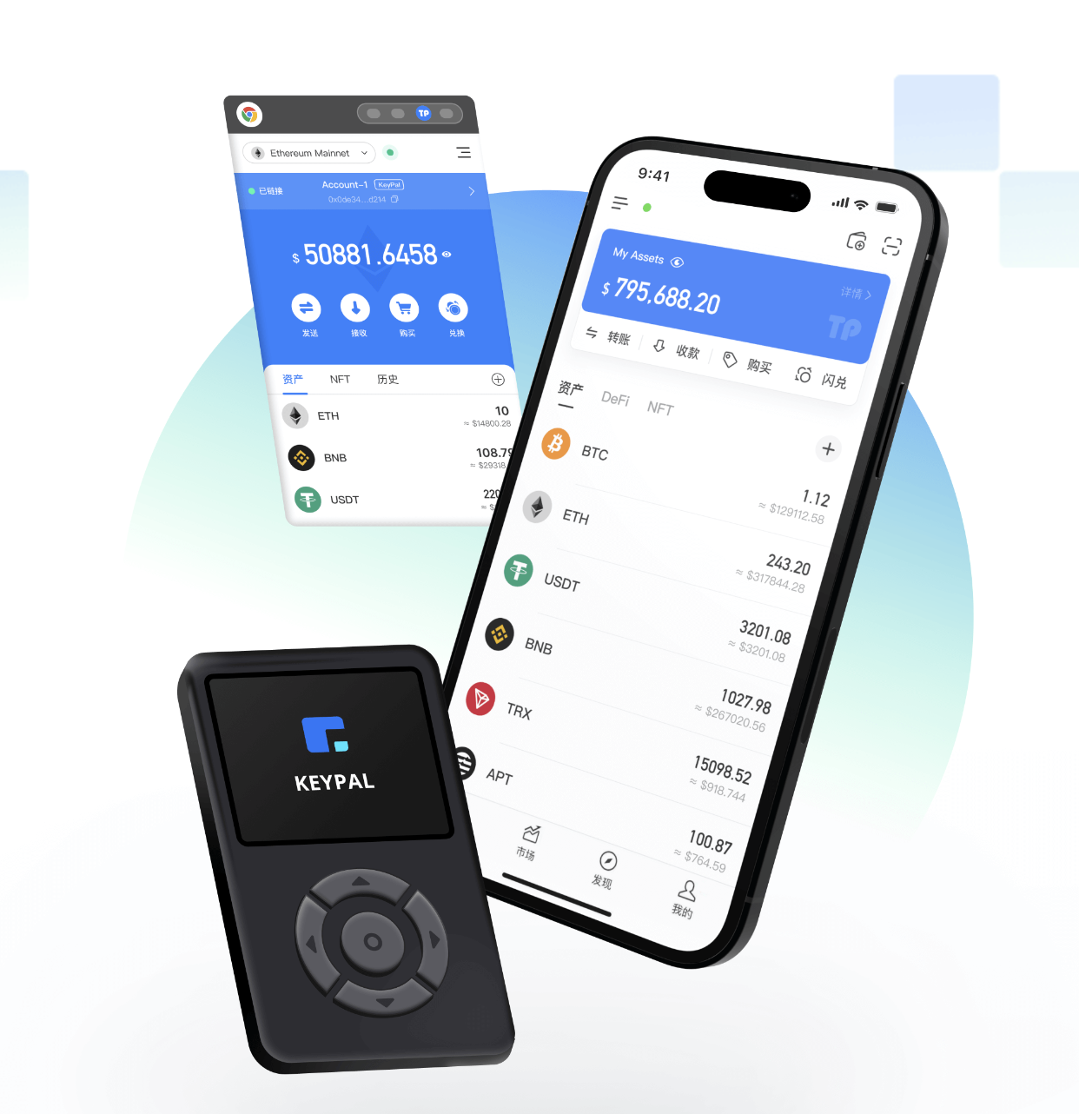
以太坊· 体验一下钱包的玩法
https://www.tokenpocket.pro/
https://goerli-faucet.pk910.de/
Notes:
为什么说 web3 会聊区块链呢, 因为要实现 去中心化的 无需许可 0信任 原生支付 就要依托于区块链技术。
由此可见 web3 只是一个概念，而区块链是技术实现路径。
看看国家层面 对区块链技术的重视
我们处在早期发展阶段，面临很多的机会
掌握区块链技术对于未来发展很重要

Slide 51
以太坊· 钱包安全十不原则
1. 不使用未备份的钱包
2. 不使用邮件传输或存储私钥
3. 不使用微信收藏或云备份存储私钥
4. 不要截屏或拍照保存私钥
5. 不使用微信、QQ 传输私钥
6. 不要将私钥告诉身边的人
7. 不要将私钥发送到群里
8. 不使用第三方提供的未知来源钱包应用
9. 不使用他人提供的 Apple ID
10. 不要将私钥导入未知的第三方网站
Notes:
为什么说 web3 会聊区块链呢, 因为要实现 去中心化的 无需许可 0信任 原生支付 就要依托于区块链技术。
由此可见 web3 只是一个概念，而区块链是技术实现路径。
看看国家层面 对区块链技术的重视
我们处在早期发展阶段，面临很多的机会
掌握区块链技术对于未来发展很重要

Slide 52
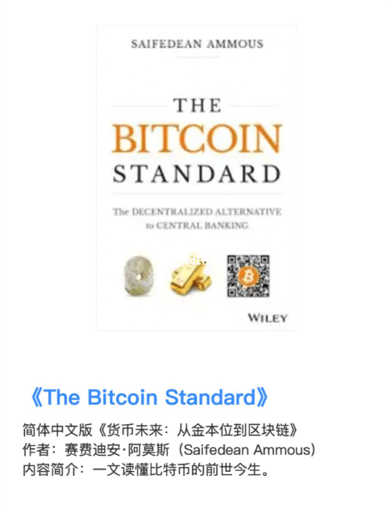
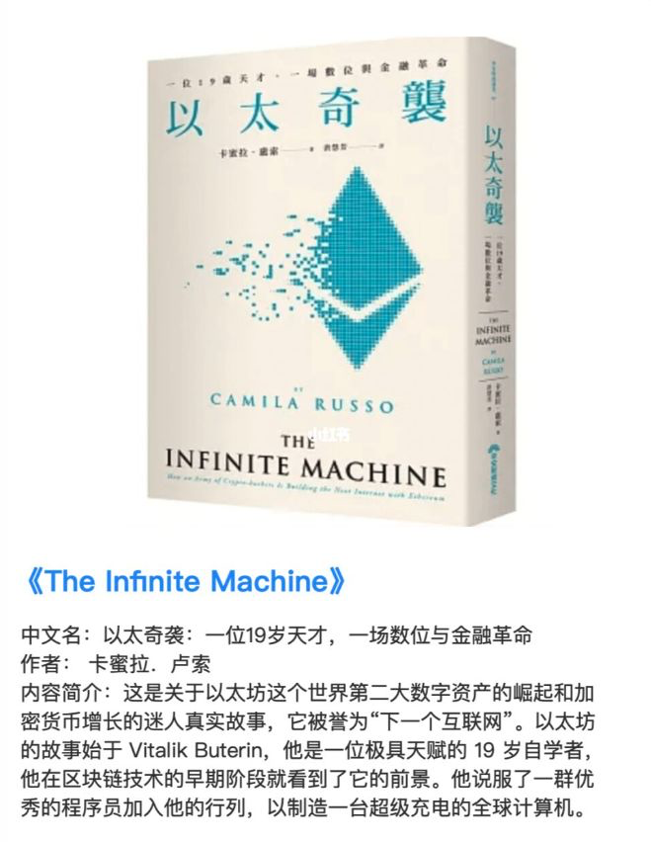


尾声·想了解学习Web3知识，有哪些书可以看？
Notes:
为什么说 web3 会聊区块链呢, 因为要实现 去中心化的 无需许可 0信任 原生支付 就要依托于区块链技术。
由此可见 web3 只是一个概念，而区块链是技术实现路径。
看看国家层面 对区块链技术的重视
我们处在早期发展阶段，面临很多的机会
掌握区块链技术对于未来发展很重要

